Slide 1
Bai 27 De Cuong Trang 31 – 2 cap tiep tuyen cat nhau
Bai 49 De Cuong = De Thay Sang
Bai 28 De Cuong - Hay

Slide 2
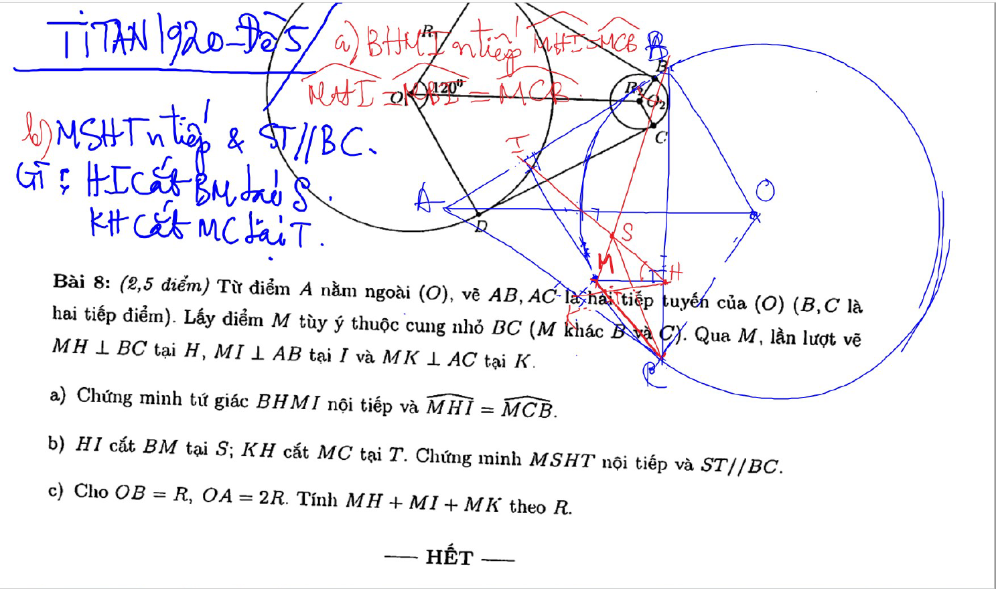
Bai 27 De Cuong Trang 31 – 2 cap tiep tuyen cat nhau
Bai 49 De Cuong = De Thay Sang
Bai 28 De Cuong - Hay

Slide 3
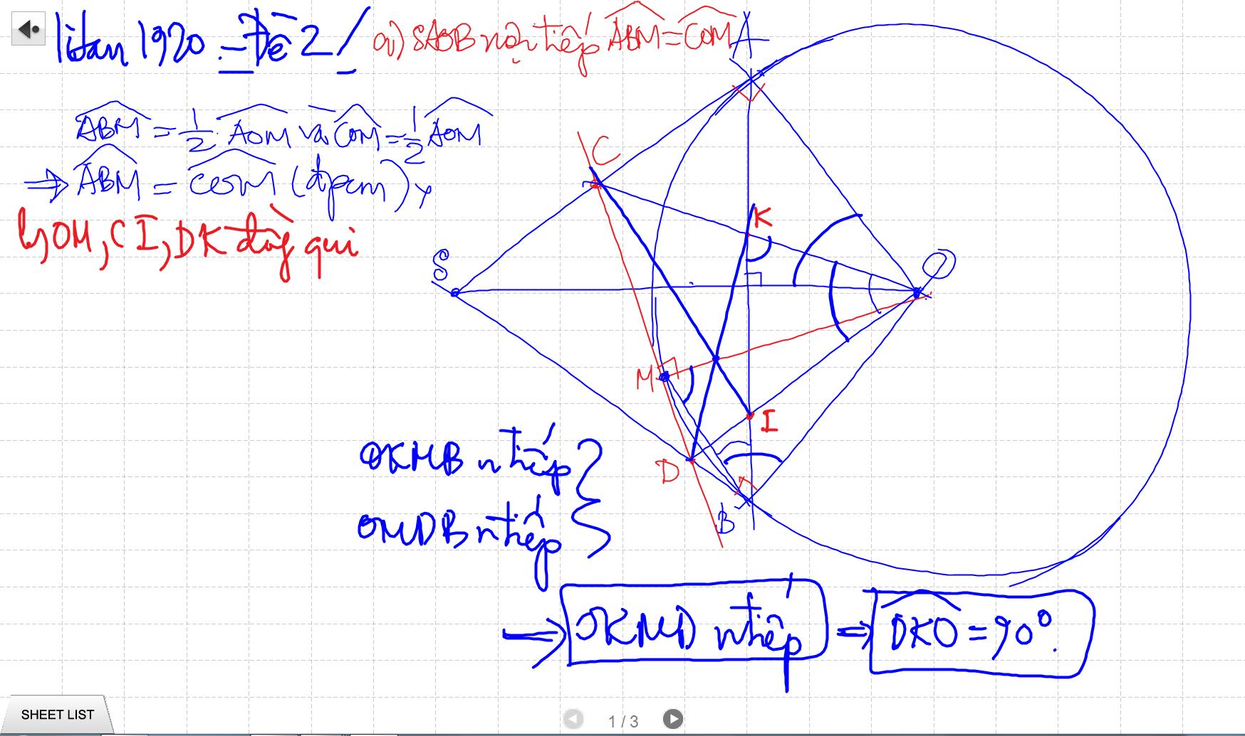
Bai 27 De Cuong Trang 31 – 2 cap tiep tuyen cat nhau
Bai 49 De Cuong = De Thay Sang
Bai 28 De Cuong - Hay

Slide 4
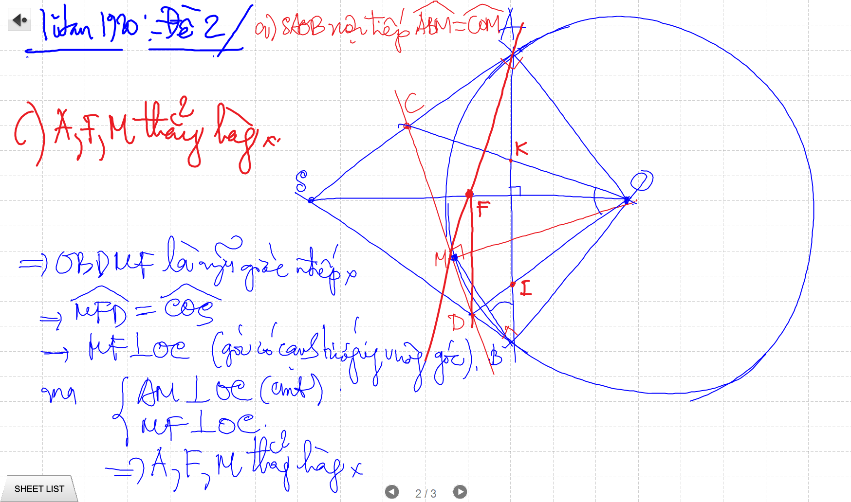
Bai 27 De Cuong Trang 31 – 2 cap tiep tuyen cat nhau
Bai 49 De Cuong = De Thay Sang
Bai 28 De Cuong - Hay

Slide 5
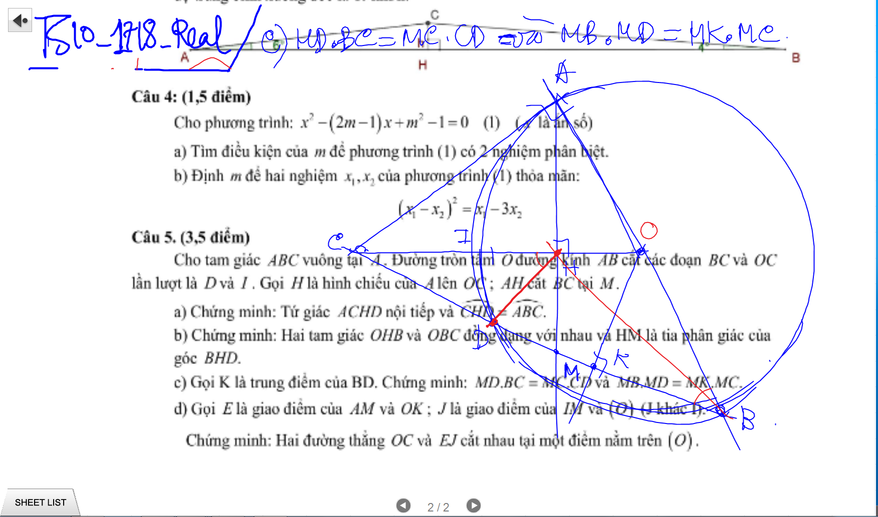

Slide 6
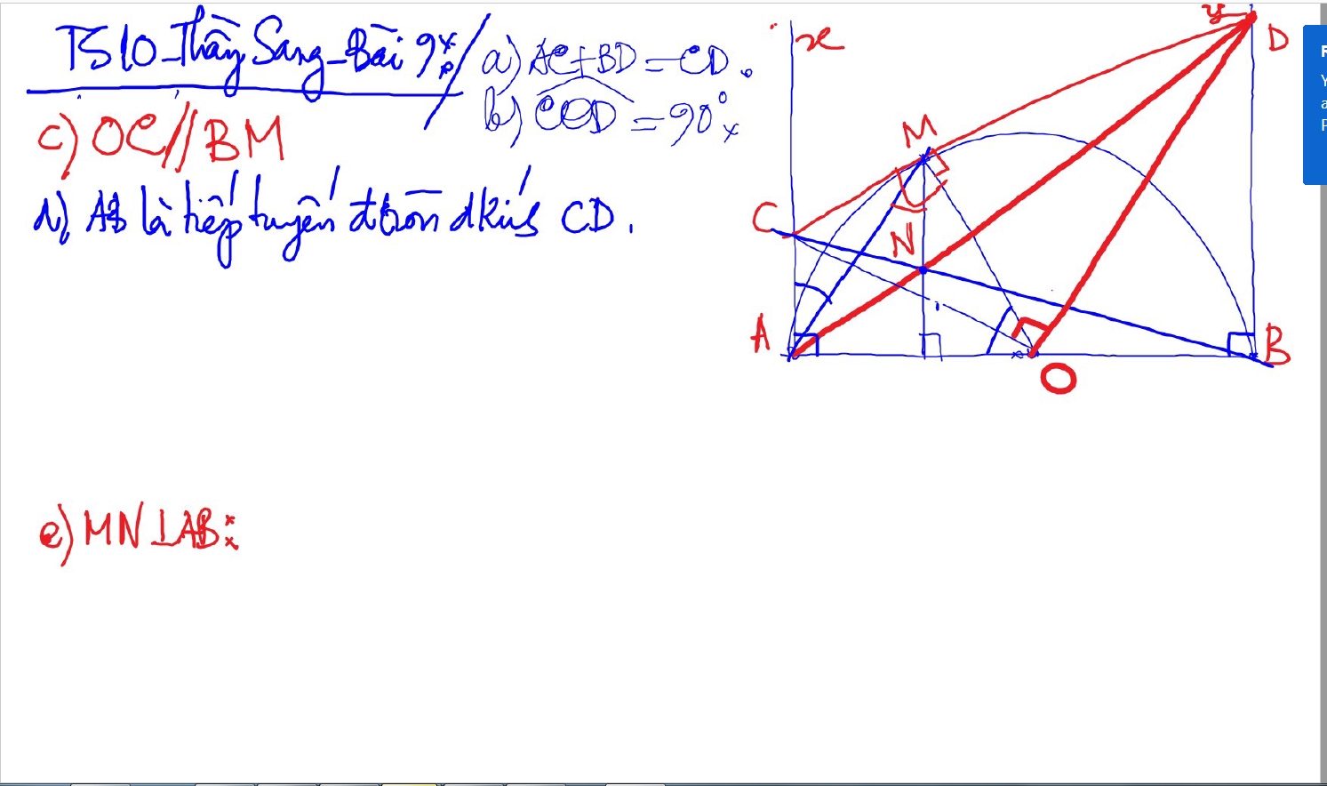

Slide 7
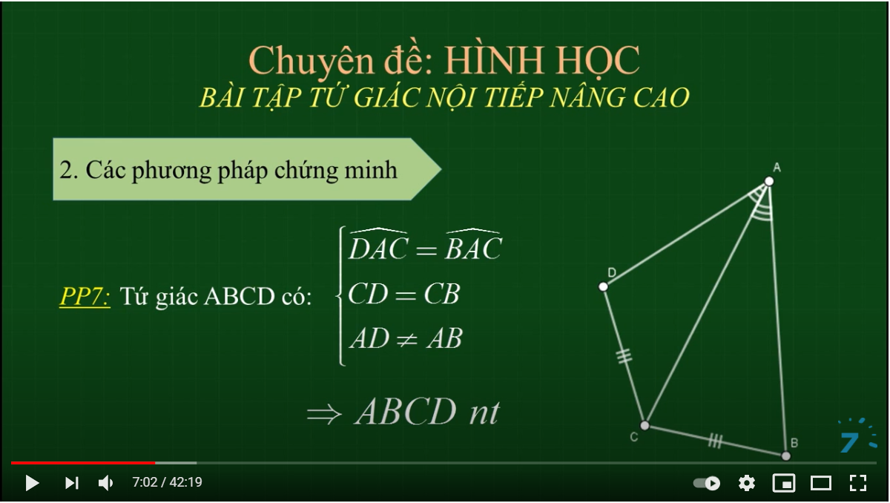

Slide 8
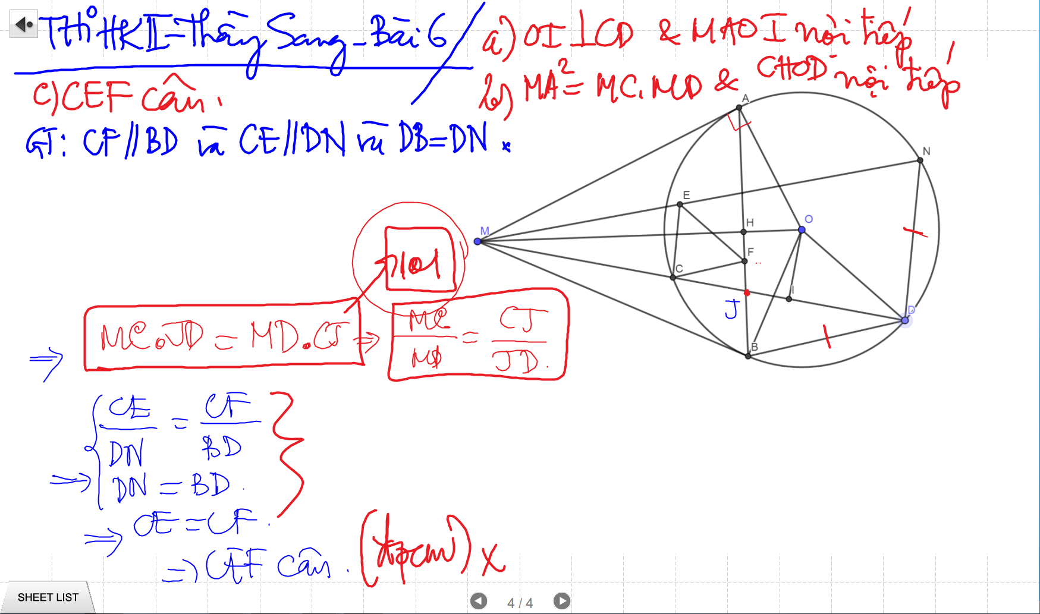

Slide 9
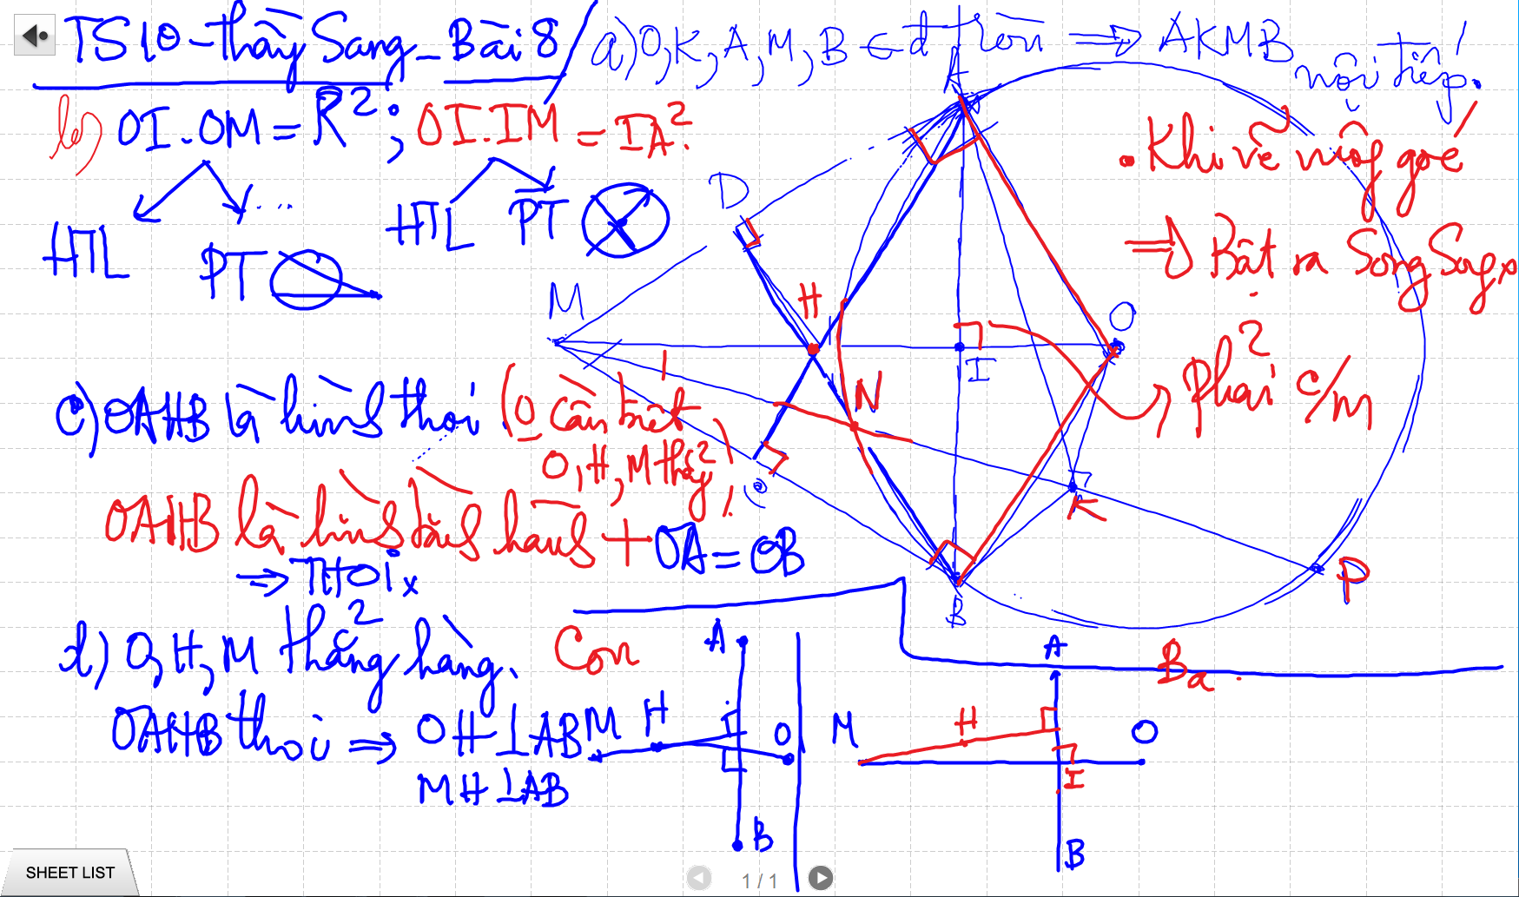

Slide 10
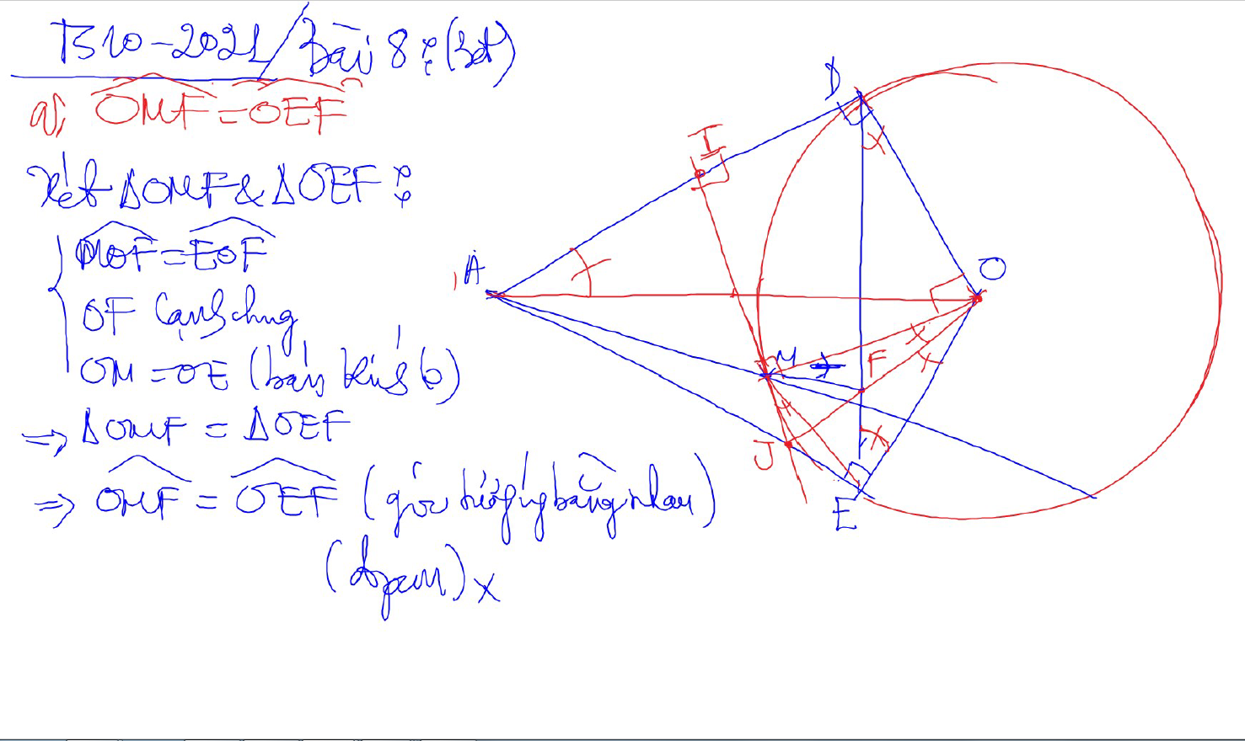
2 tam giac dong dang (truong hop 1)

Slide 11
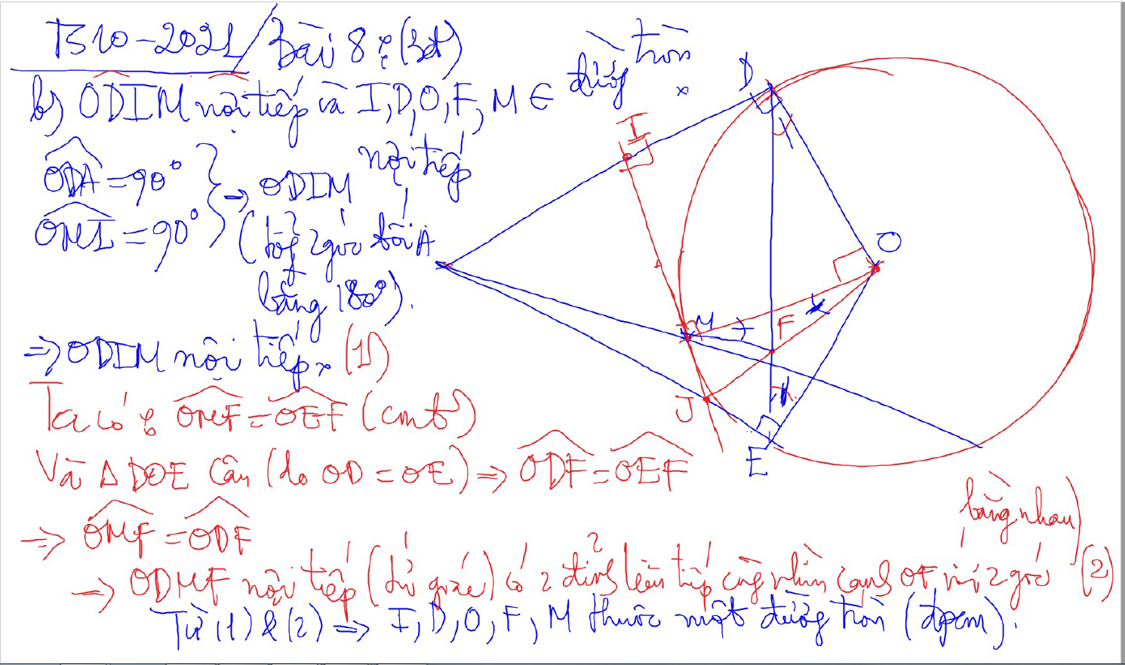
2 tam giac dong dang (truong hop 1)

Slide 12
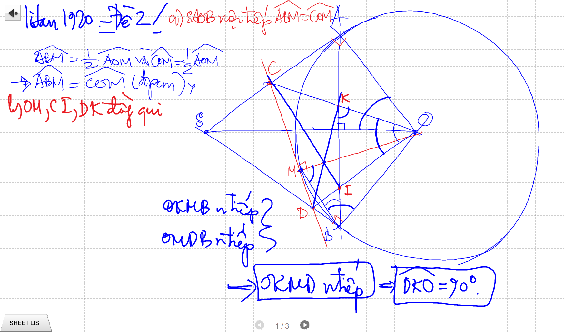
C/m tam giac dong dang truong hop 2

Slide 13
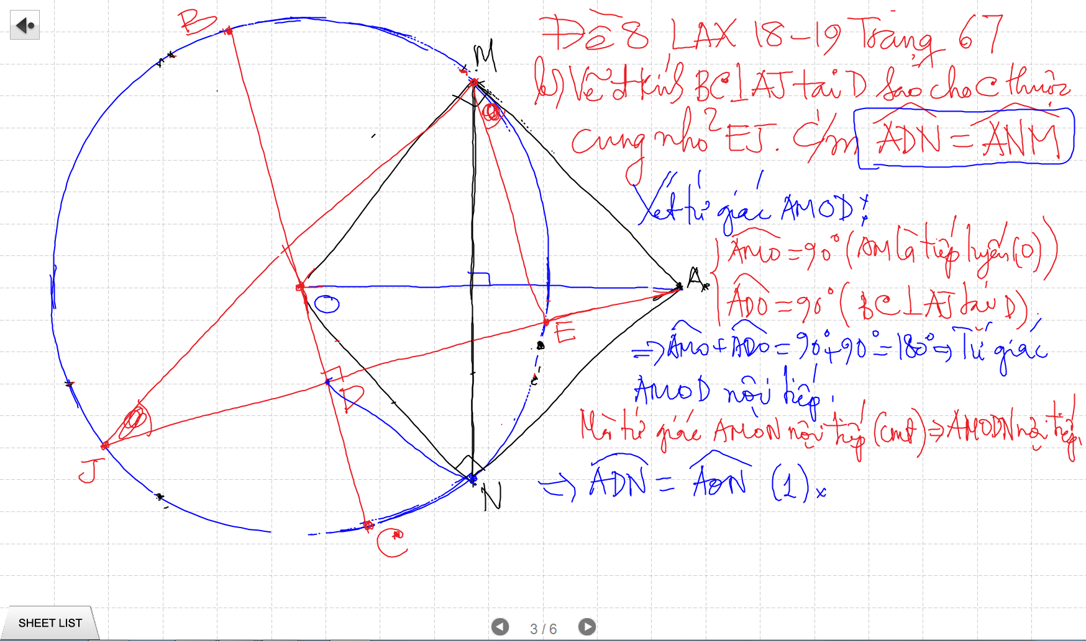

Slide 14
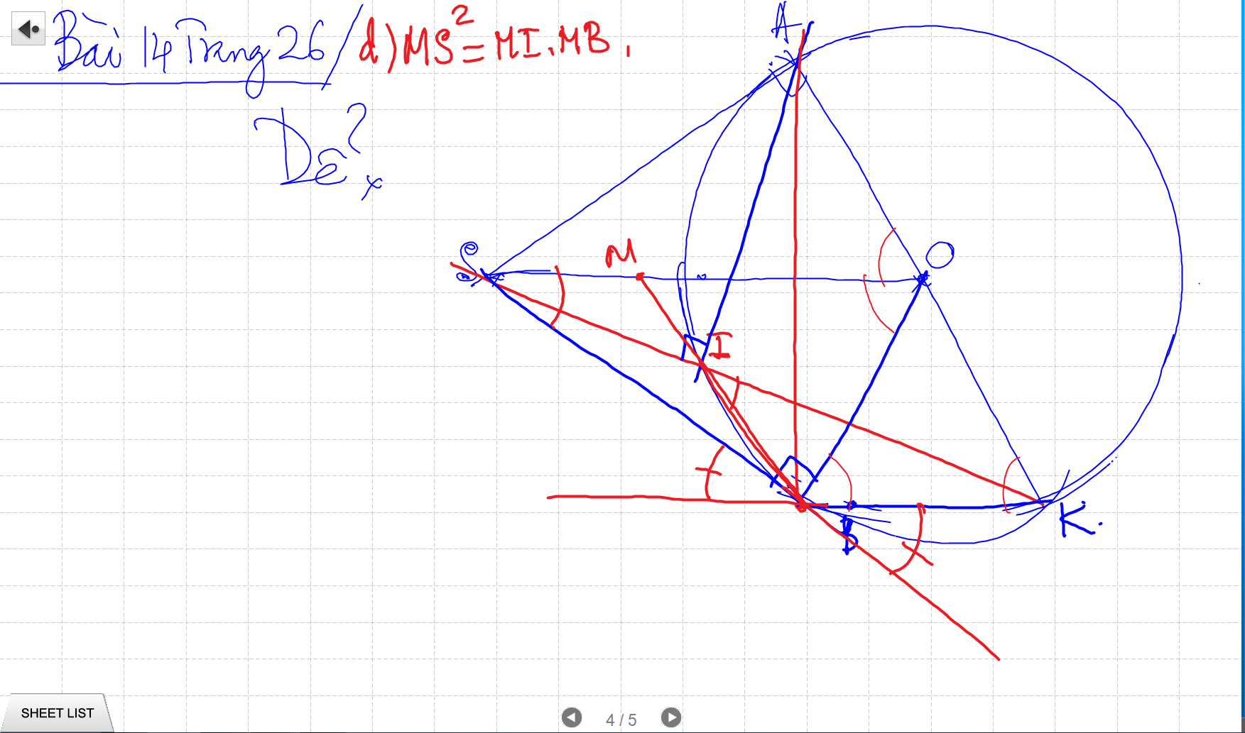
TIEP TUYEN & CAT TUYEN – Truong ho DAC BIEC cua Cat Tuyen

Slide 15
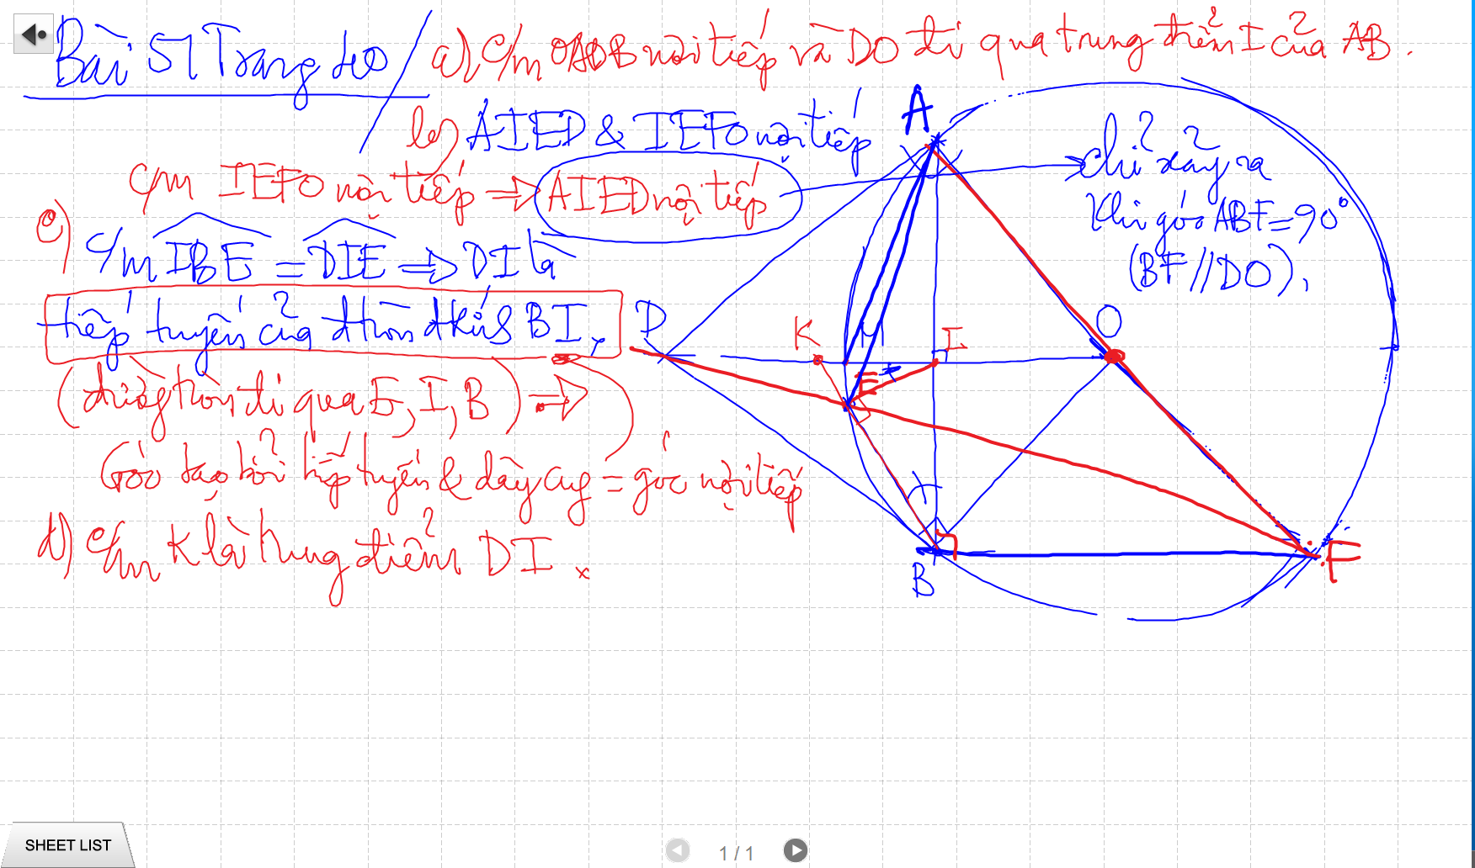
TIEP TUYEN & CAT TUYEN – Truong ho DAC BIEC cua Cat Tuyen

Slide 16
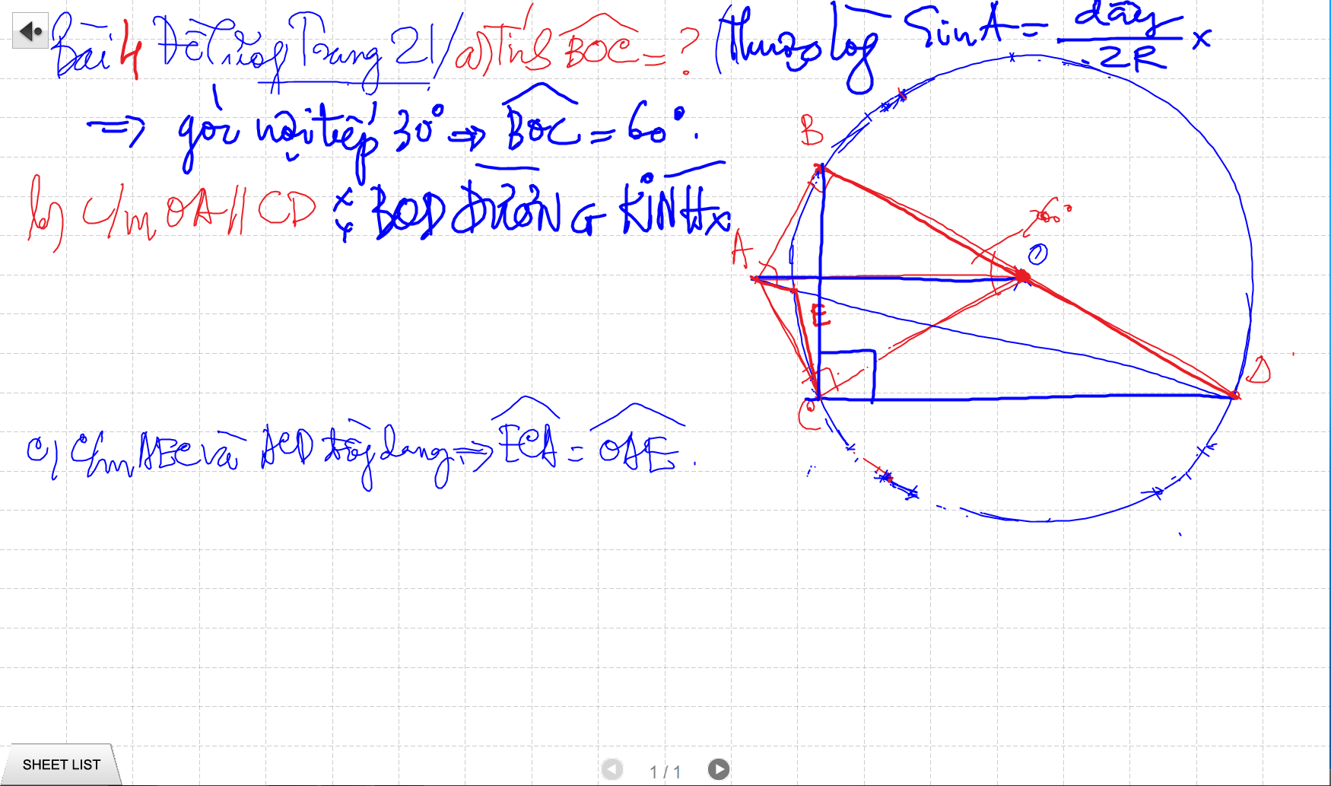
TIEP TUYEN & CAT TUYEN – Truong ho DAC BIEC cua Cat Tuyen

Slide 17
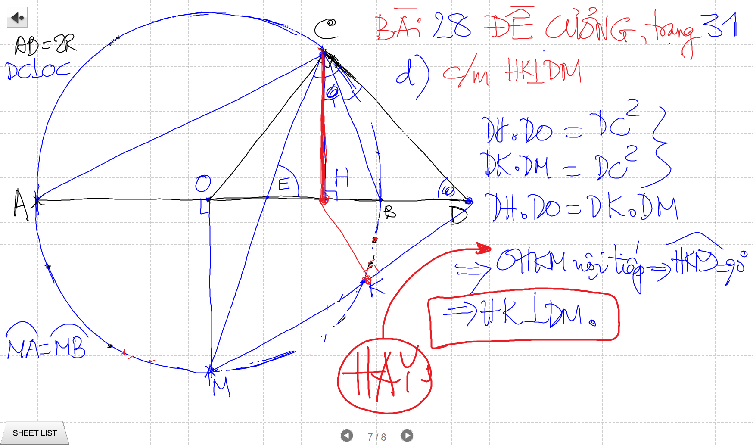
Bai 27 De Cuong Trang 31 – 2 cap tiep tuyen cat nhau

Slide 18
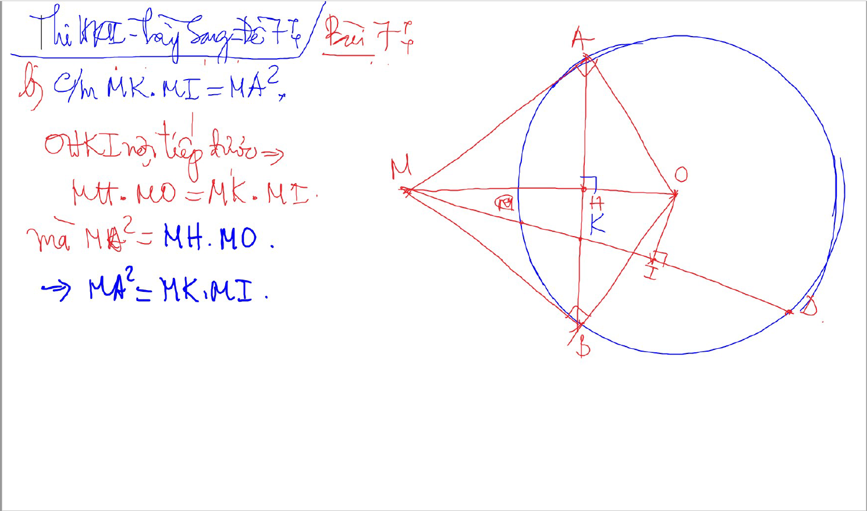
101 – PHUONG TICH

Slide 19
2 cap tiep tuyen cat nhau

Slide 20
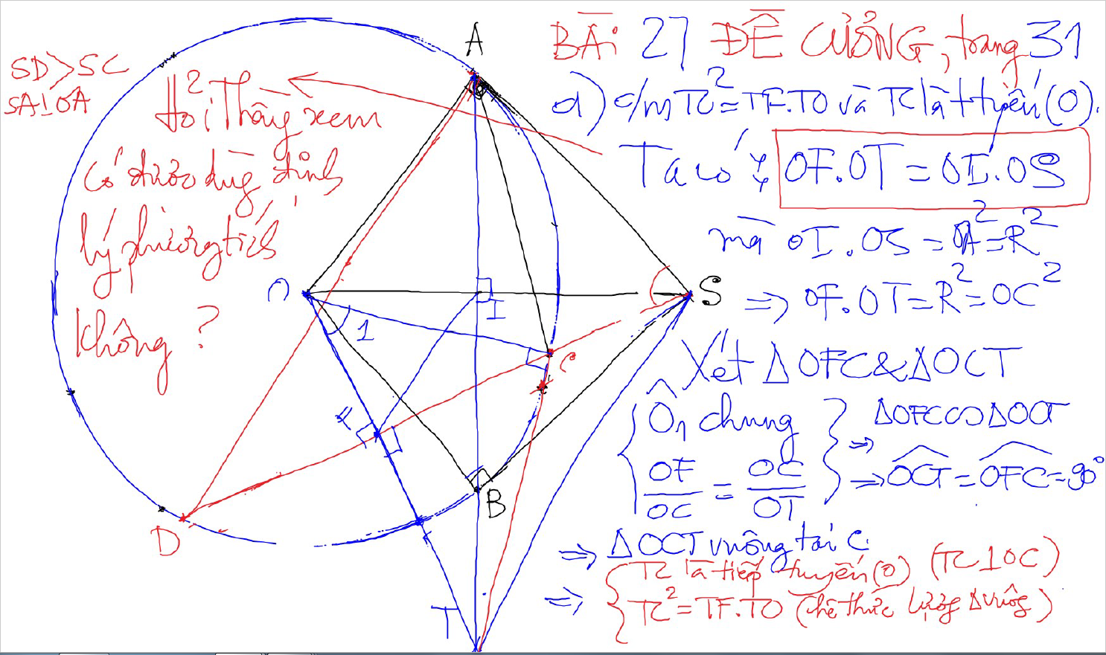
2 cap tiep tuyen cat nhau

Slide 21
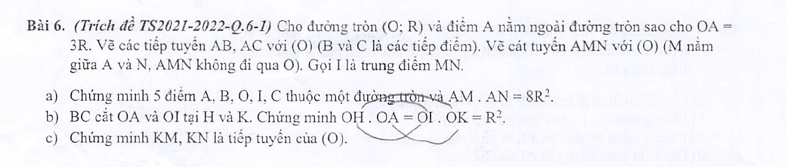
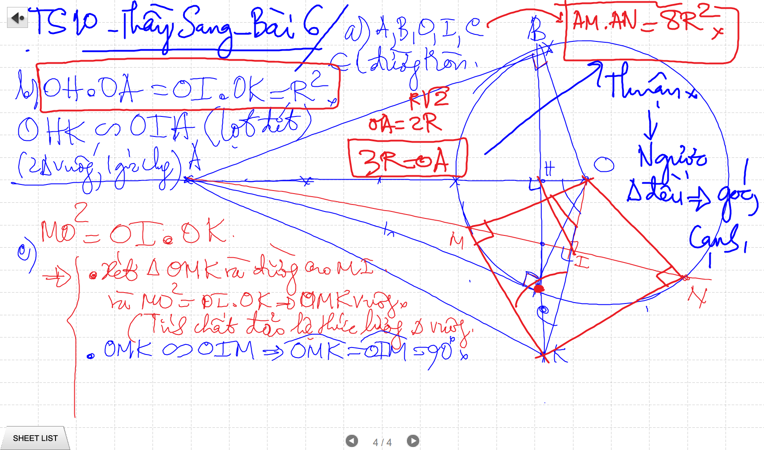
2 cap tiep tuyen cat nhau

Slide 22
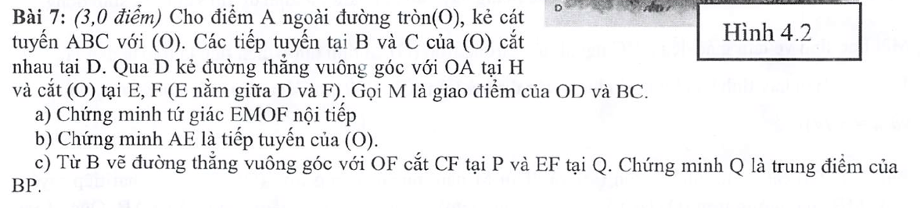
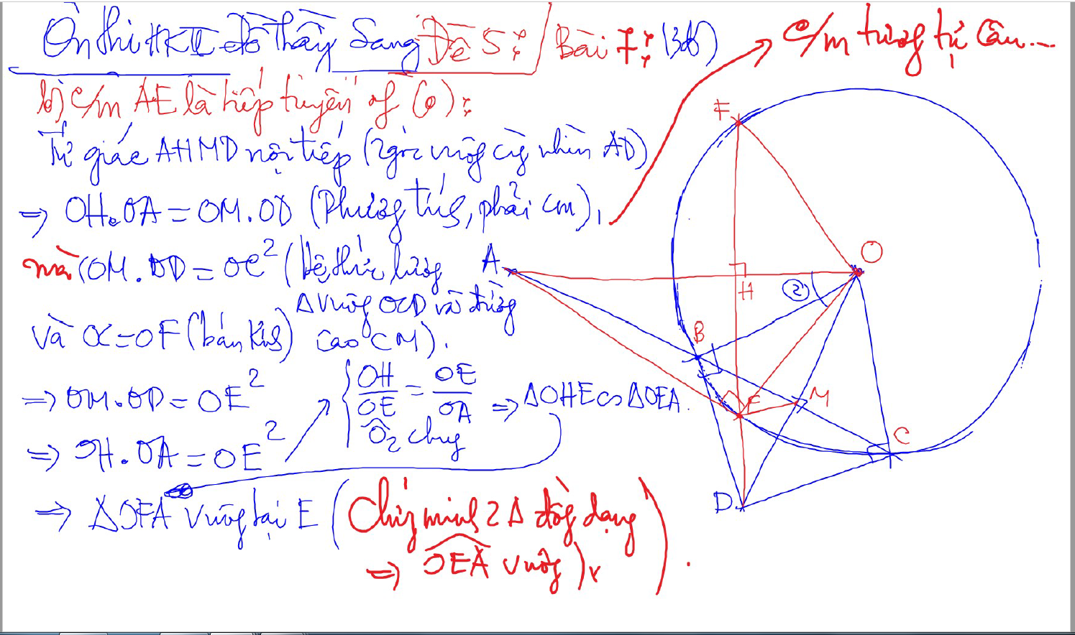
2 cap tiep tuyen cat nhau

Slide 23
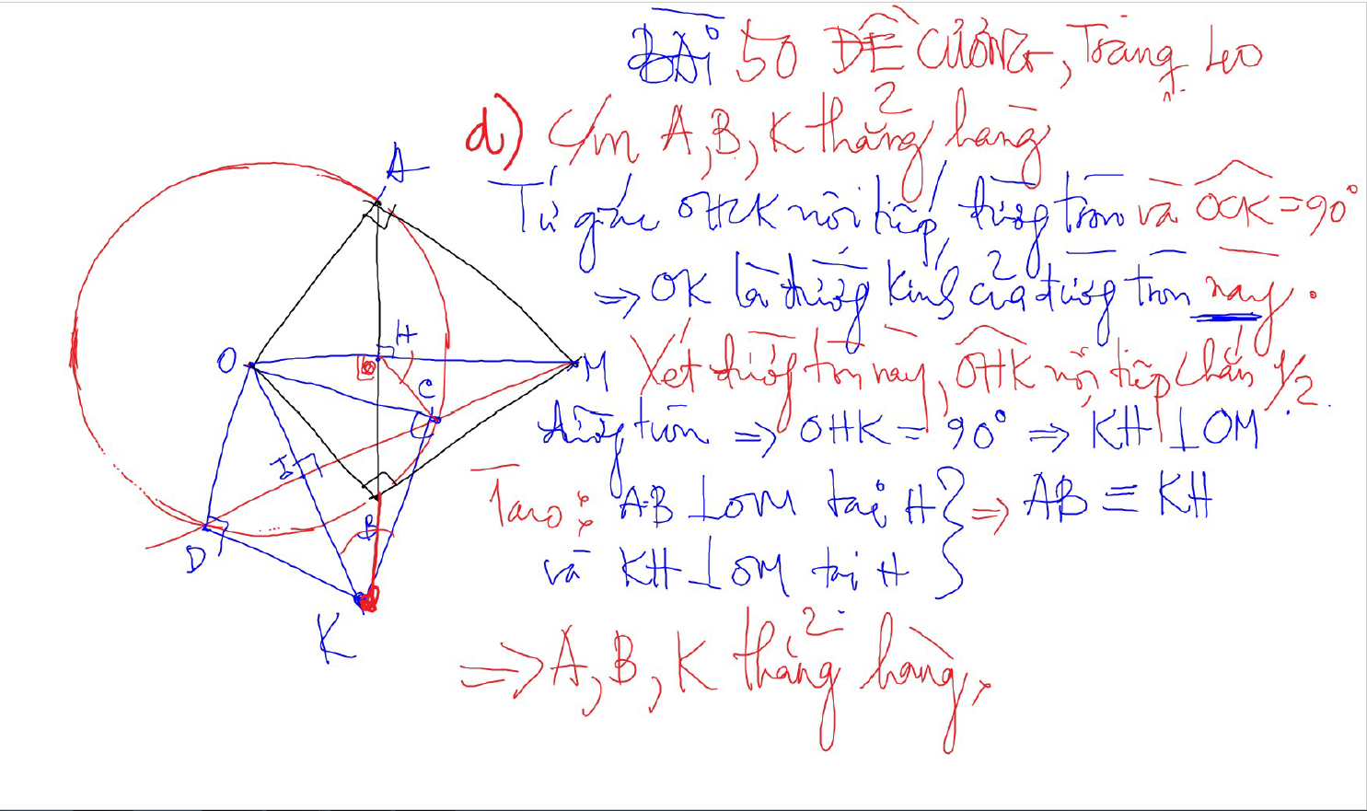
2 cap tiep tuyen cat nhau

Slide 24
CAC DANG KHAC

Slide 25
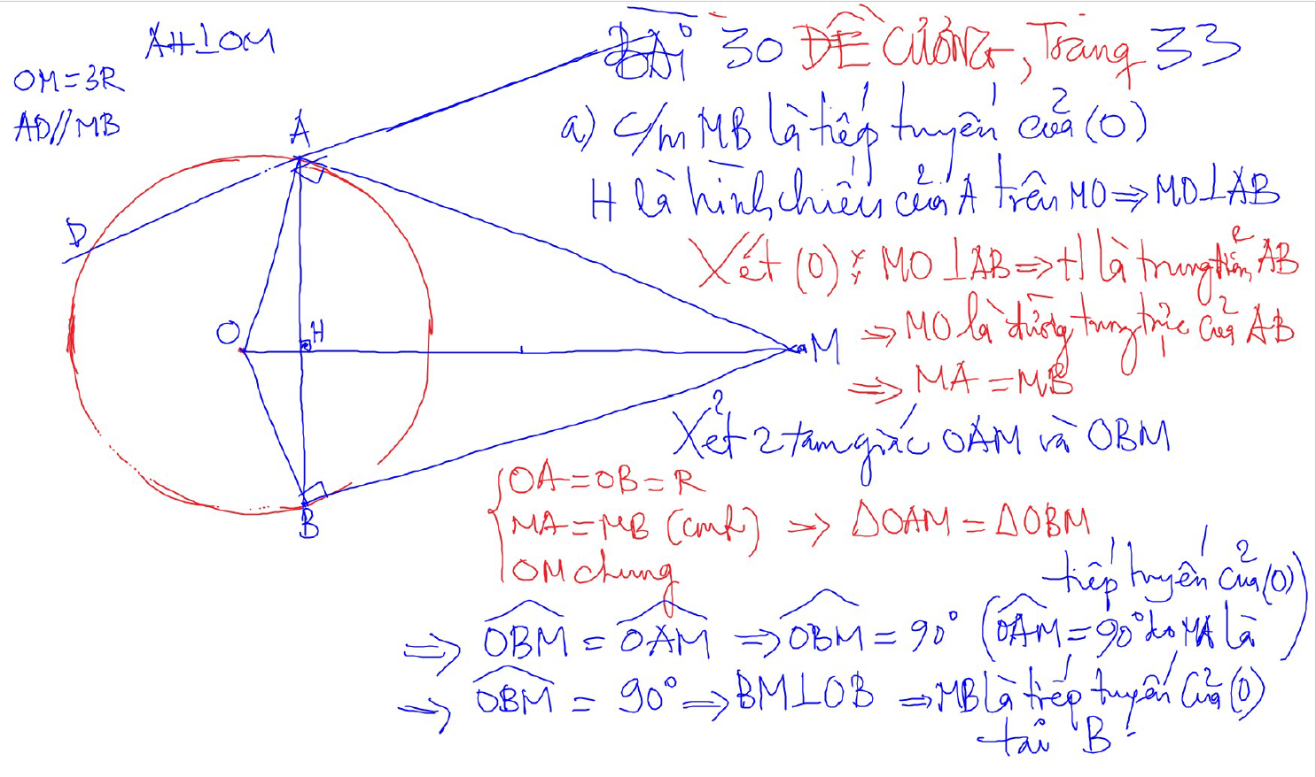
CM Tiep tuyen bang cach CM VUONG GOC

Slide 26
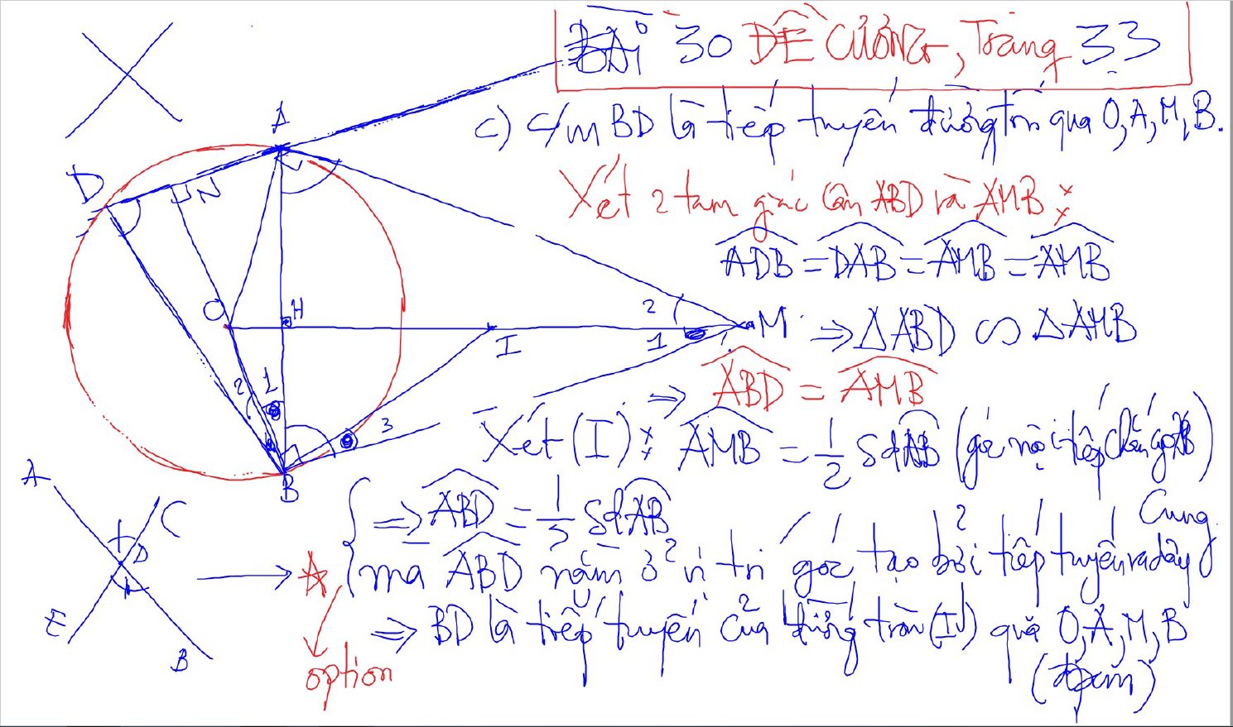
CM Tiep tuyen bang cach dung goc tao boi tiep tuyen va day cung

Slide 27
TIEP TUYEN

Slide 28
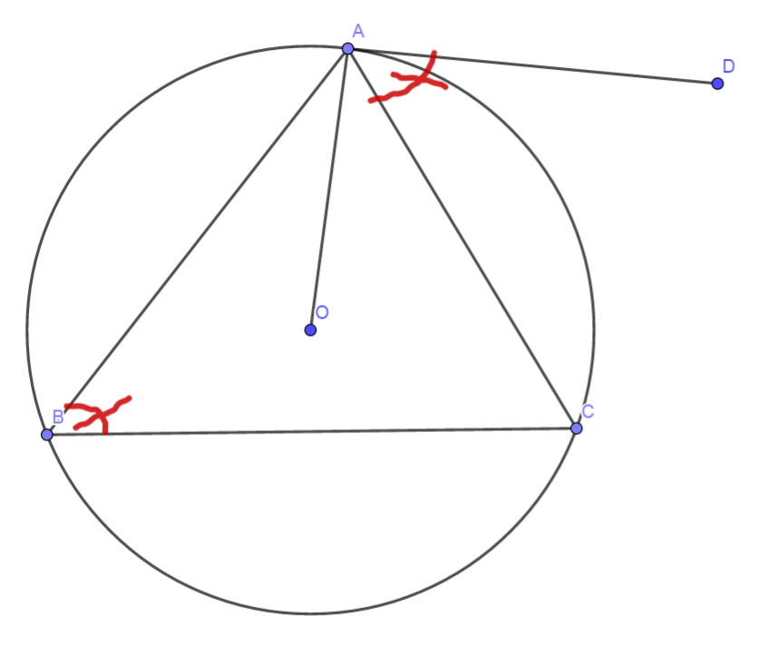
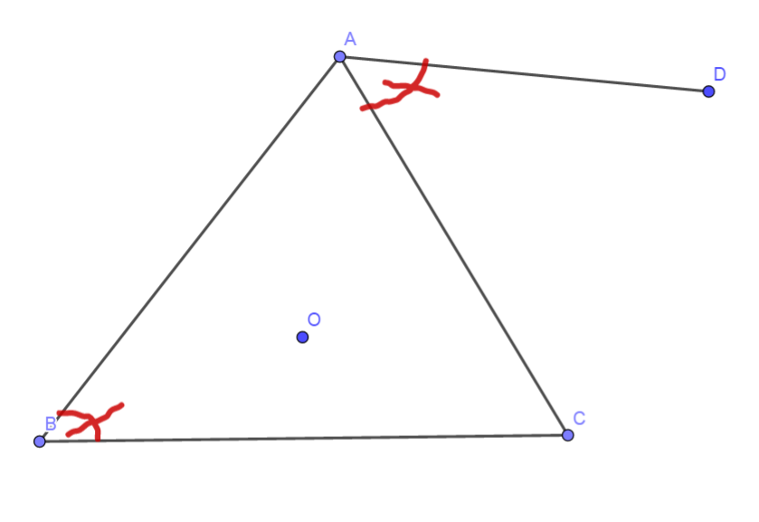
CM Tiep tuyen bang cach dung goc tao boi tiep tuyen va day cung
Chung minh tiep tuyen bang dinh ly dao cua goc tao boi tiep tuyen va day cung va goc noi tiep cung chan 1 cung:
GT: Goc ABC = Goc DAC
KL: DA la tiep tuyen

Slide 29
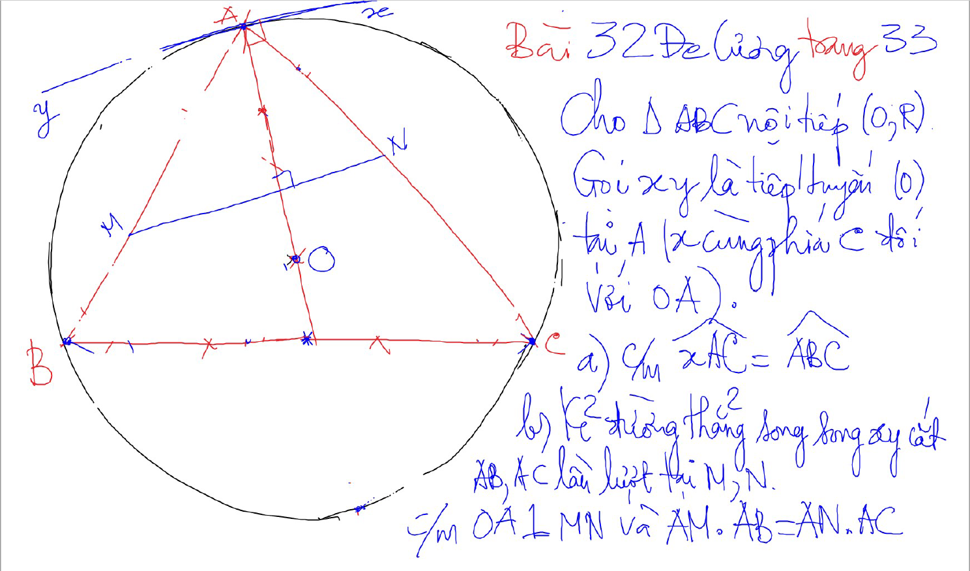
CM Vuong goc VOI DAY CUNG bang cach ve them tiep tuyen

Slide 30
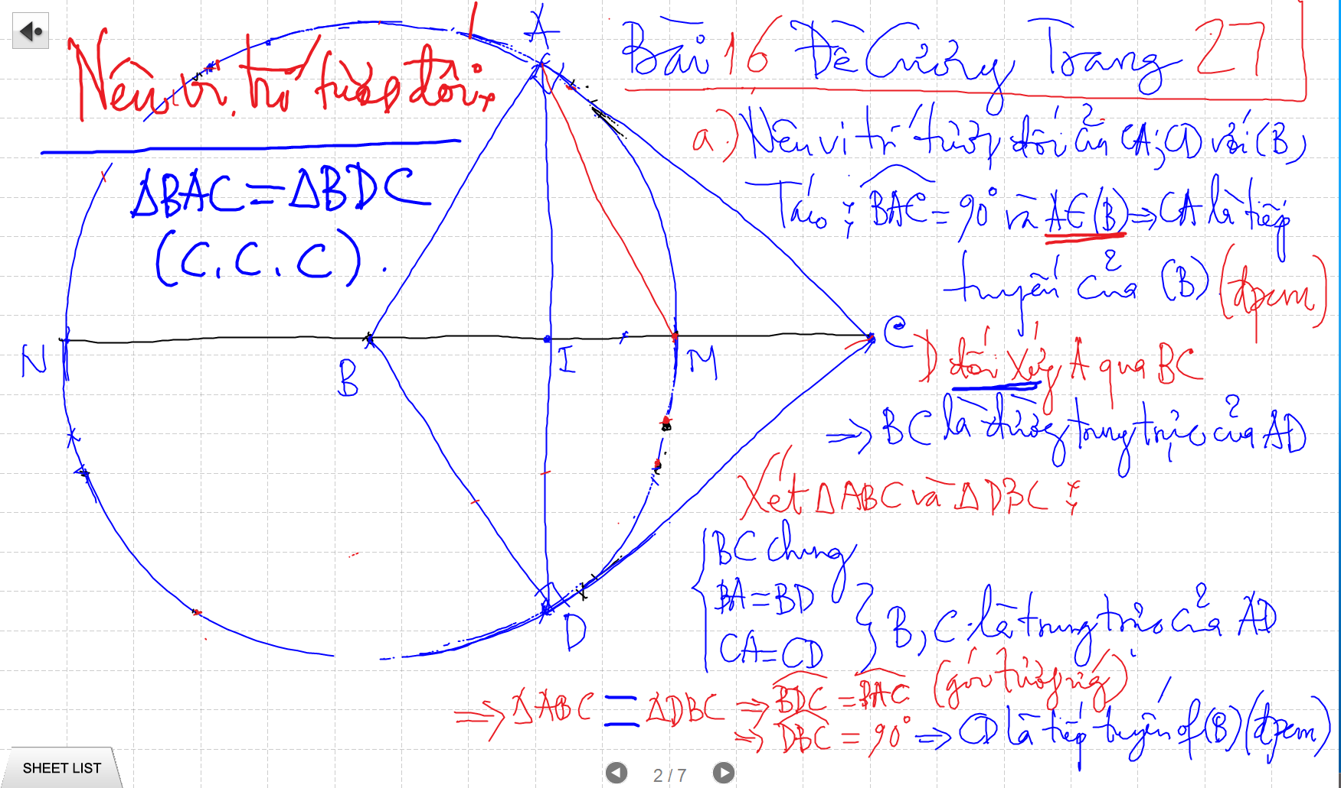
101 - THUAN: CM TIEP TUYEN

Slide 31
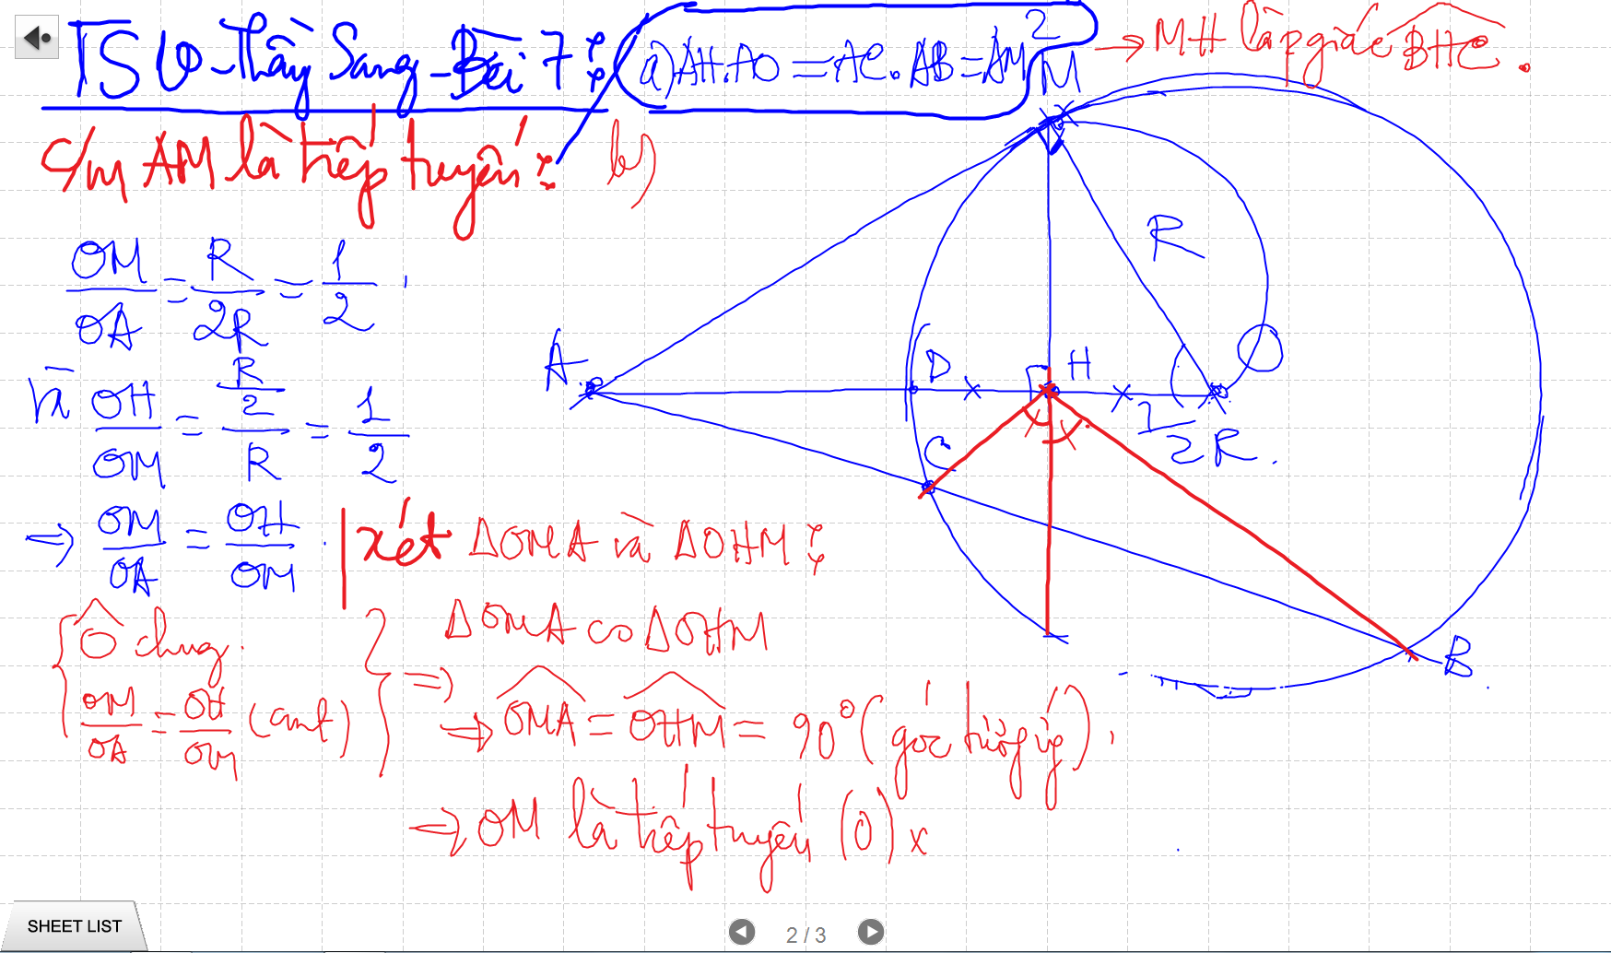
101 - NGUOC: CM TIEP TUYEN

Slide 32
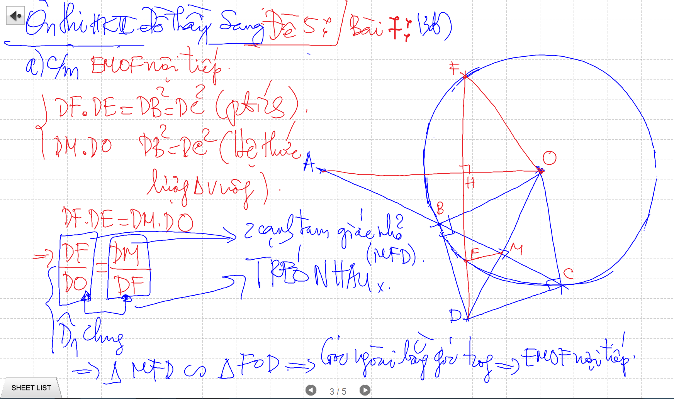
TU GIAC EOMF noi tiep (HINH KHAC DI – TAP NHIN TONG QUAT

Slide 33
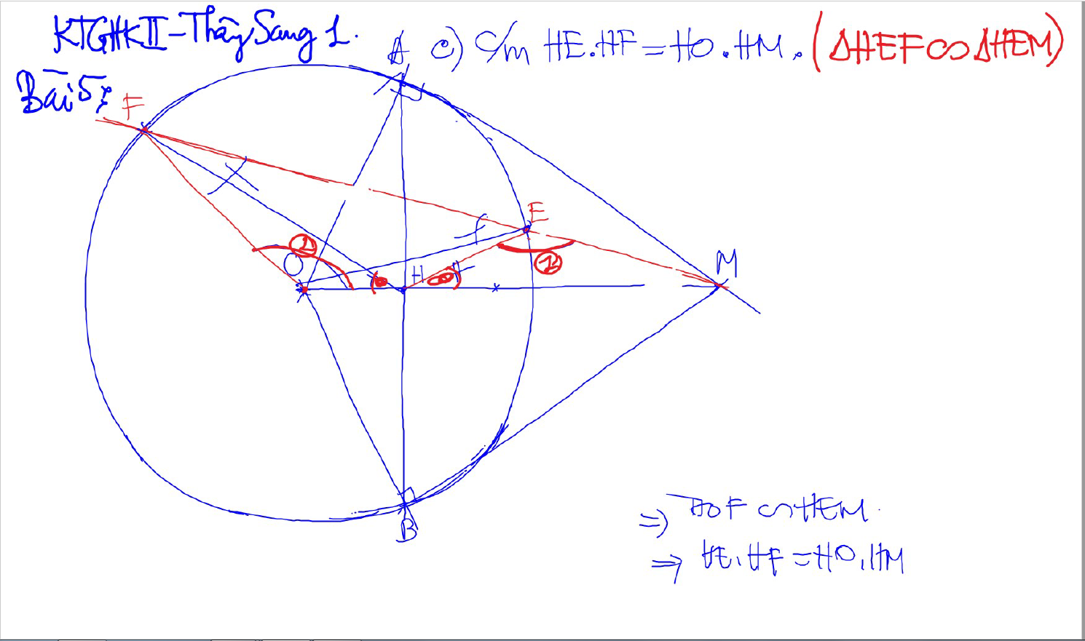
101 – PHUONG TICH

Slide 34
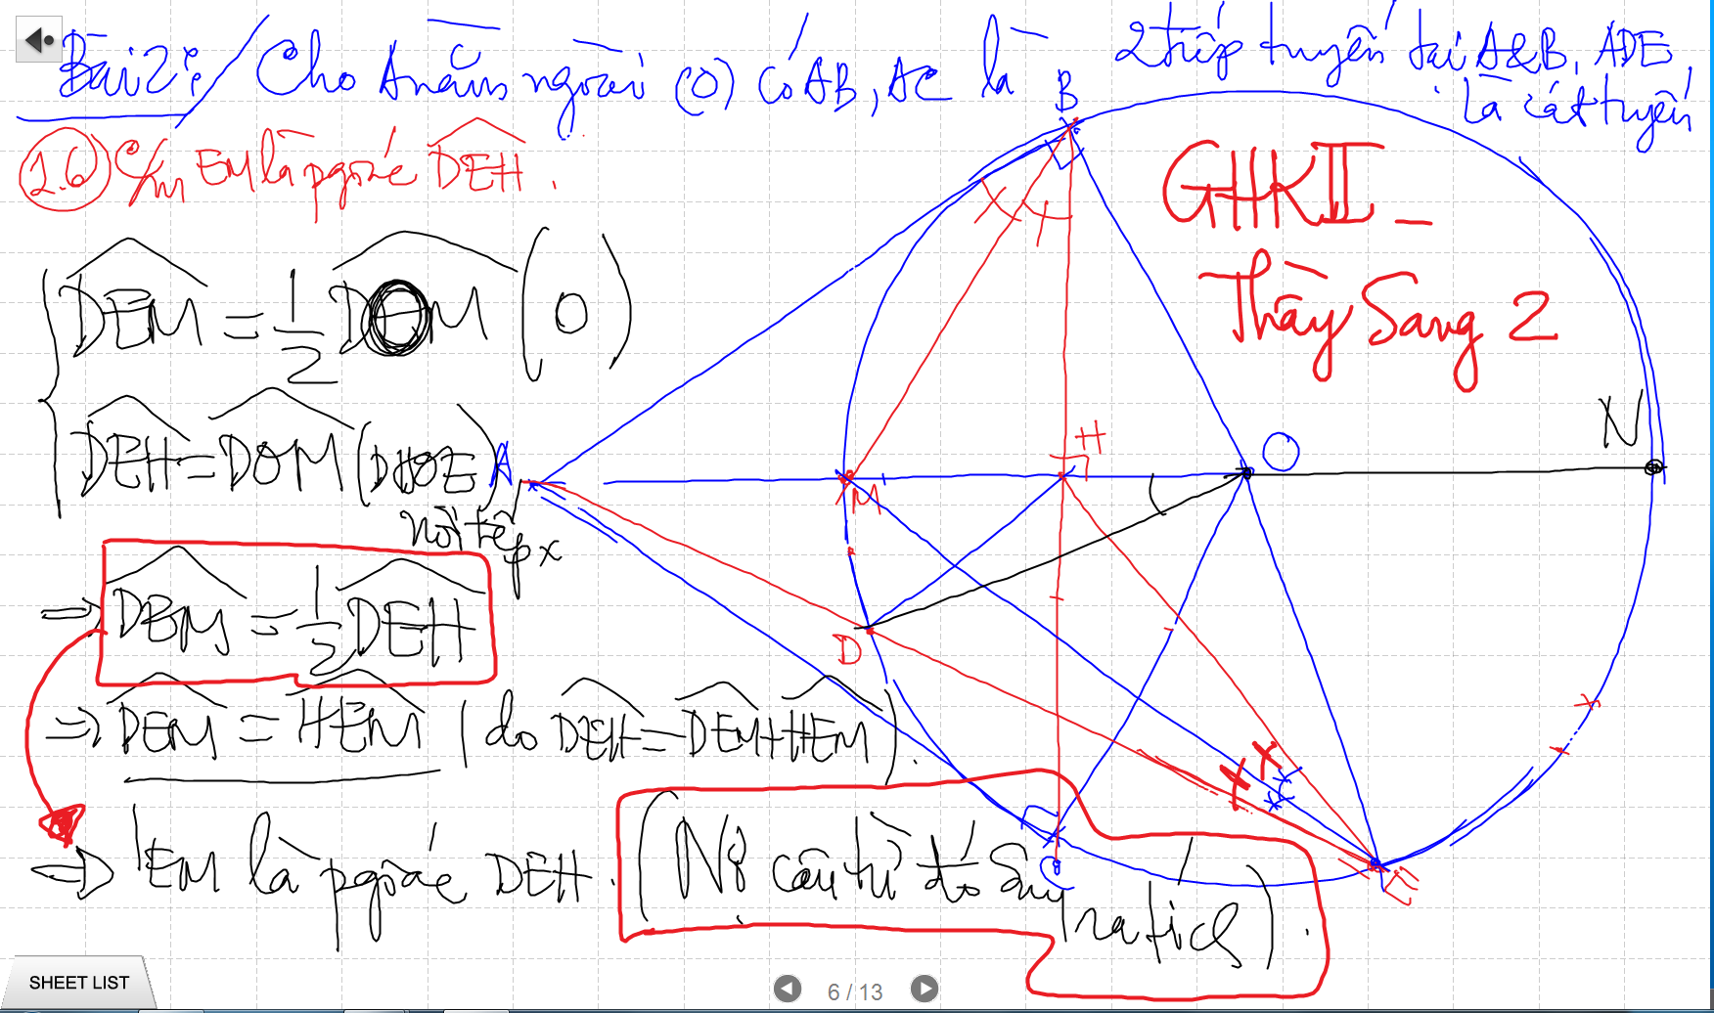
101 – PHUONG TICH

Slide 35
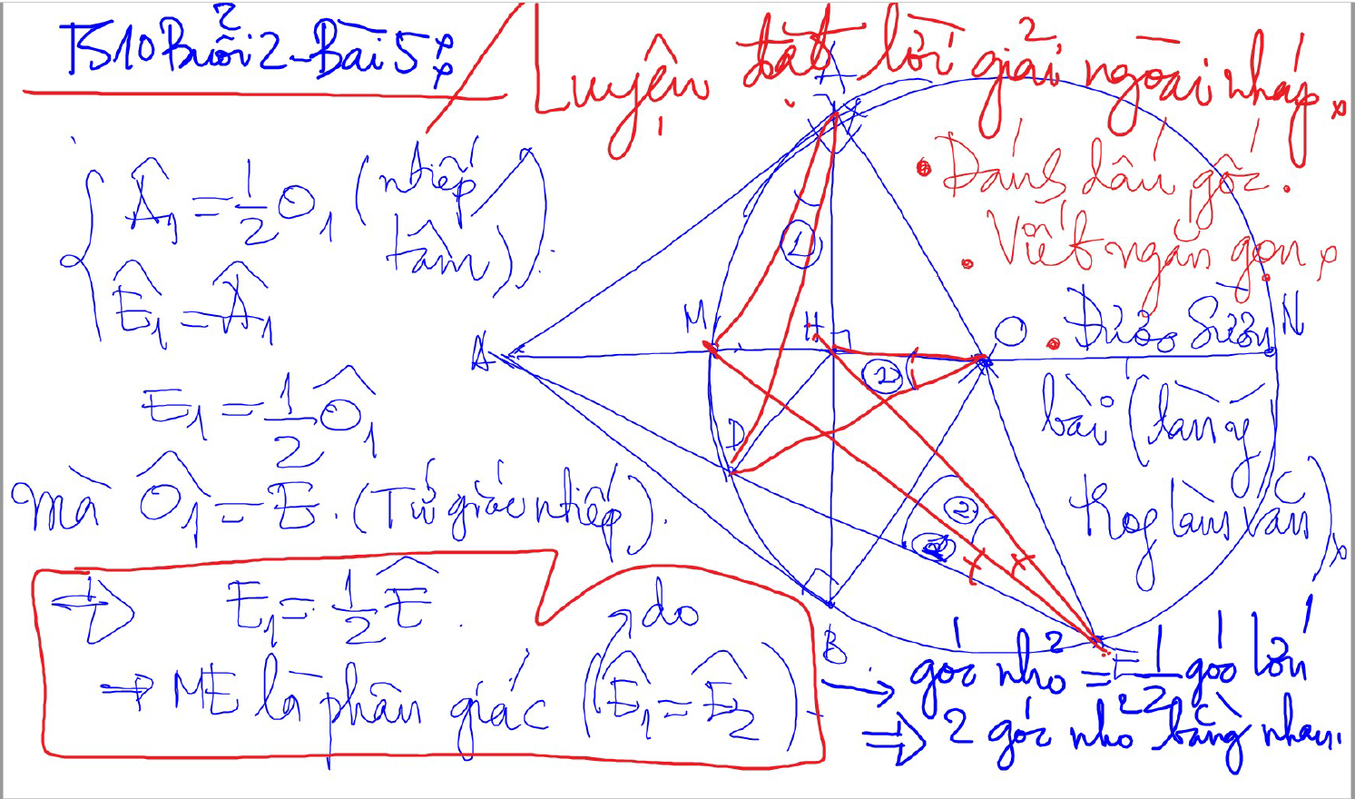
101 – PHUONG TICH

Slide 36
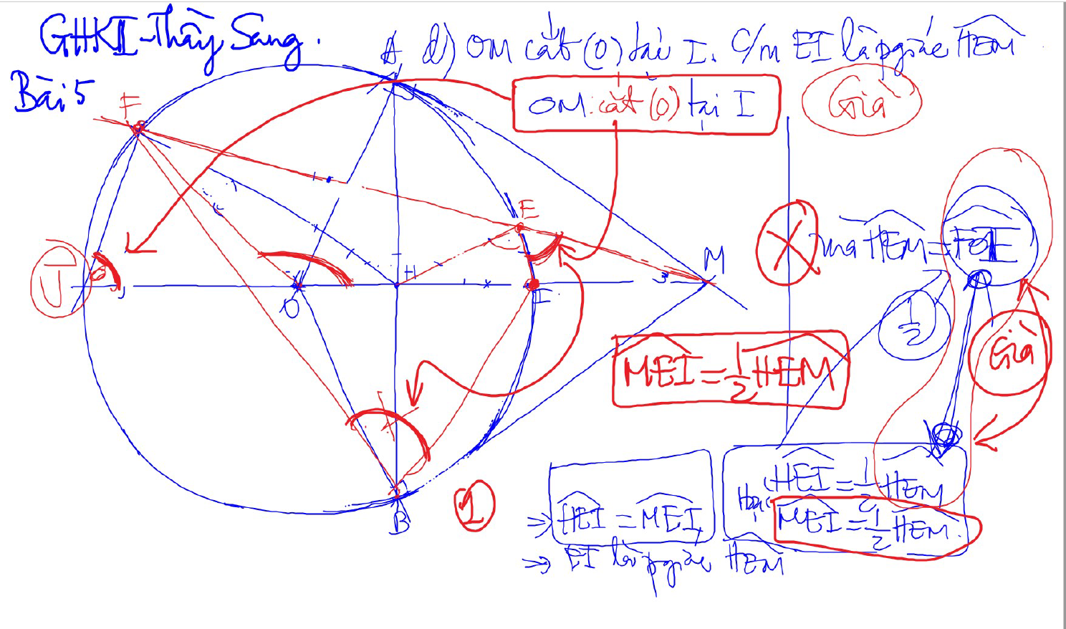
101 – PHUONG TICH

Slide 37
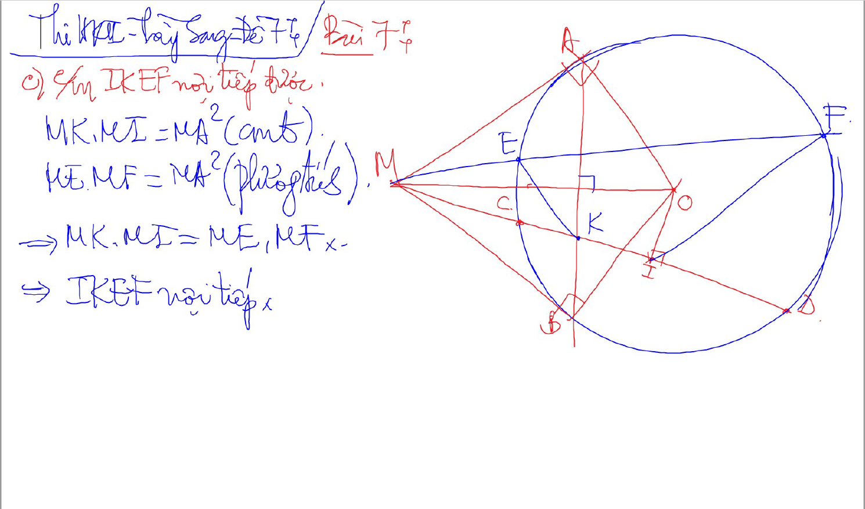
101 – PHUONG TICH

Slide 38
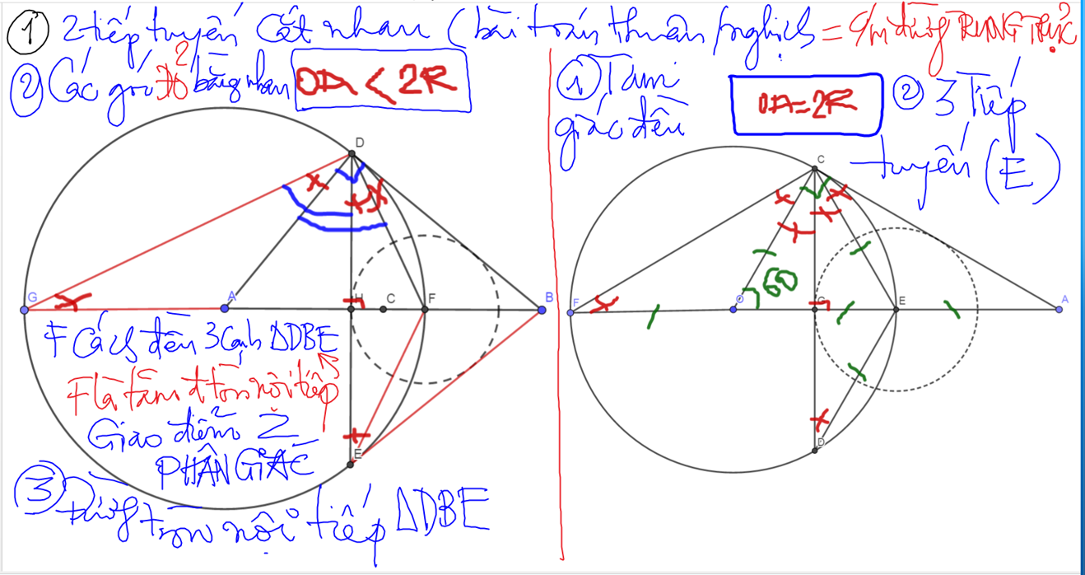

Slide 39
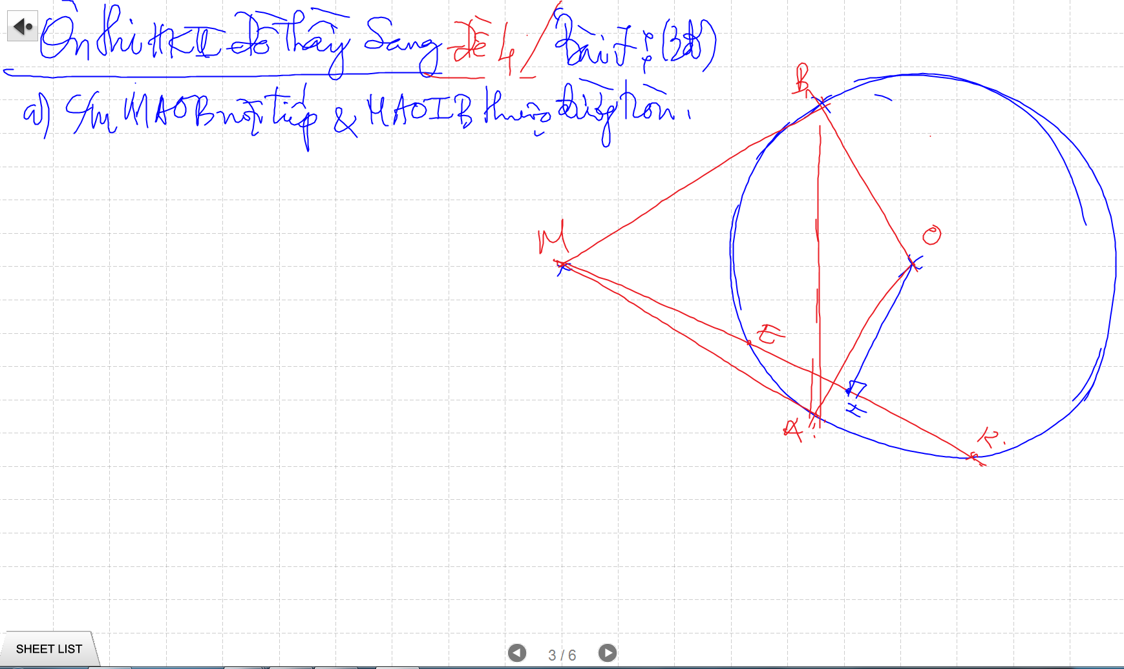

Slide 40
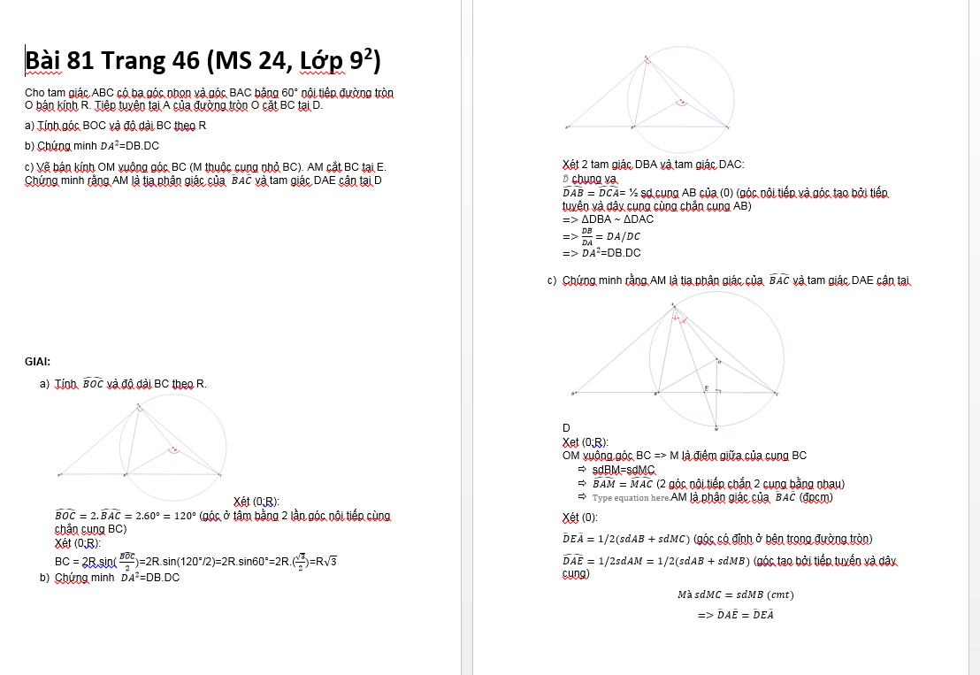

Slide 41
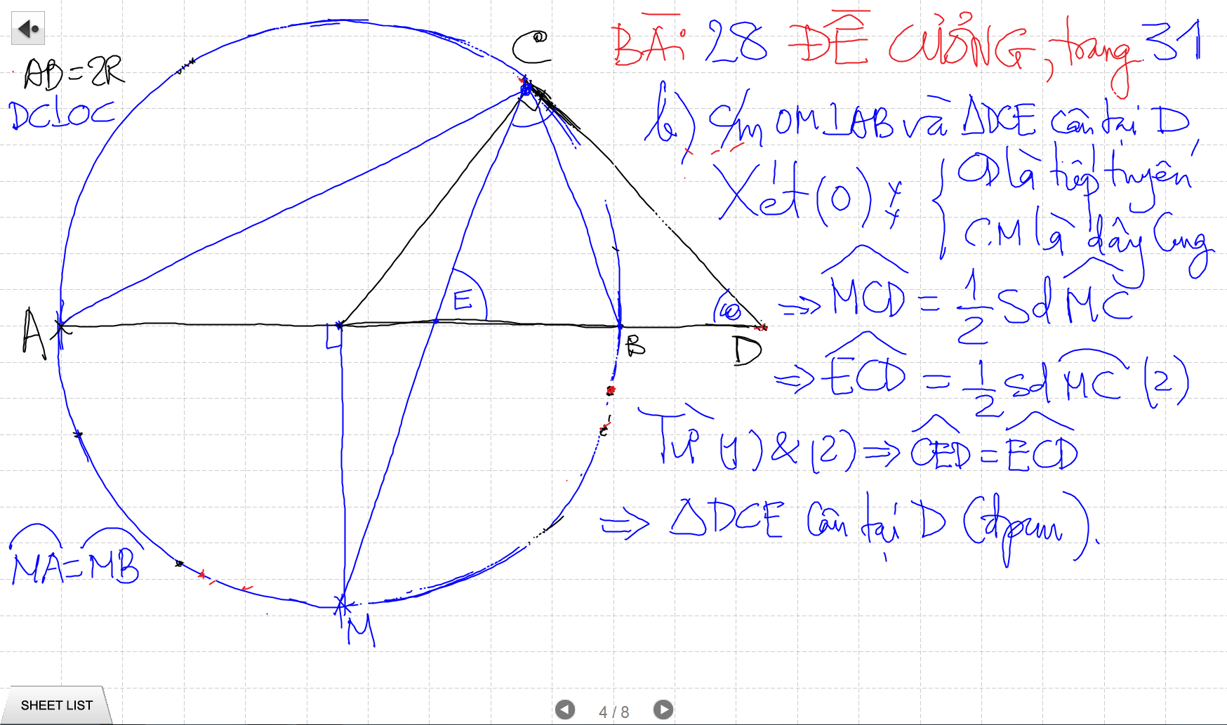
Cac De nay kho vi no TRUU TUONG. Phai co kinh Nghiem biet doi nhanh cac bieu thuc SO HOC

Slide 42
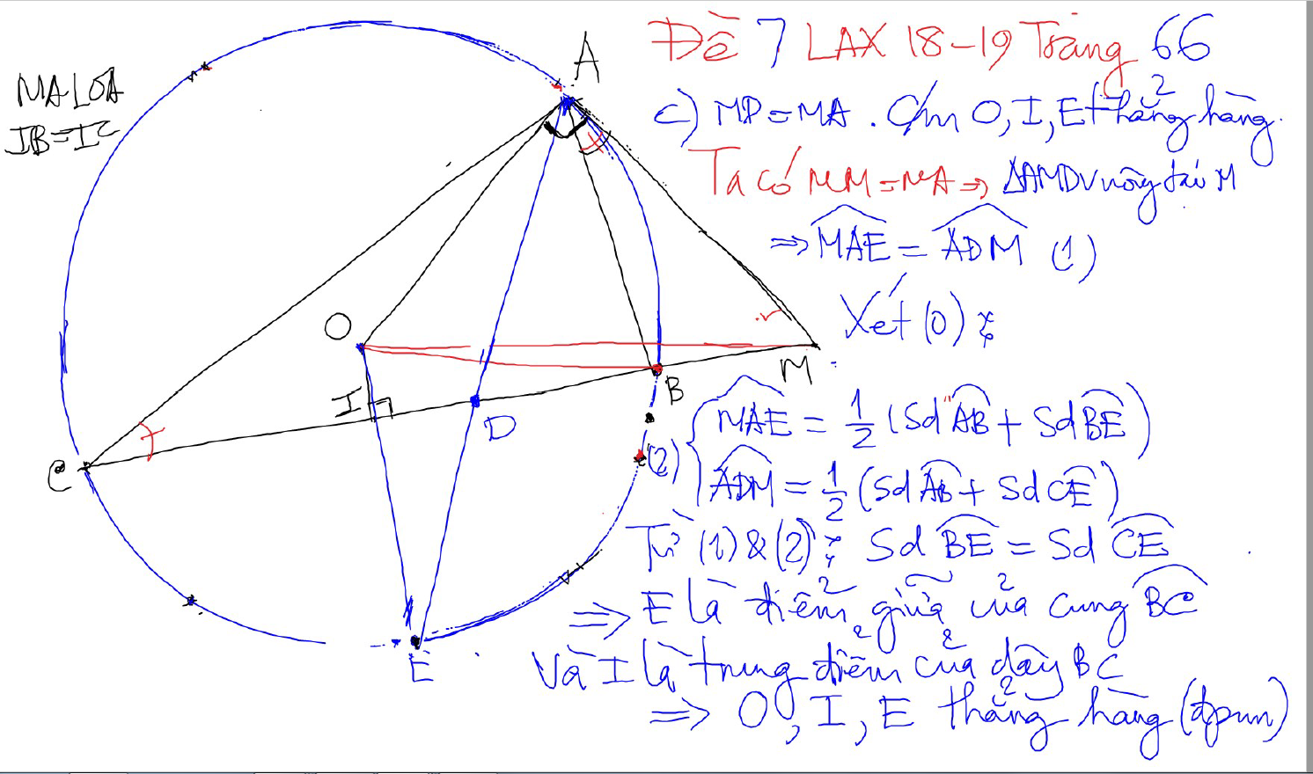
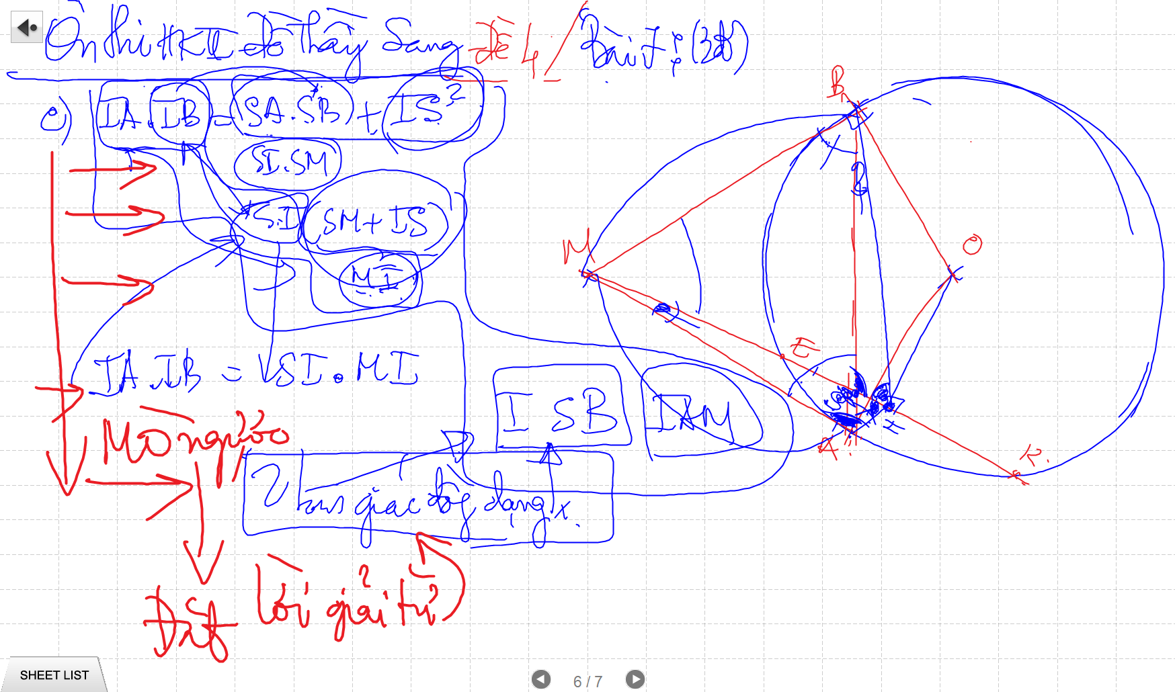
Cac De nay kho vi no TRUU TUONG. Phai co kinh Nghiem biet doi nhanh cac bieu thuc SO HOC

Slide 43
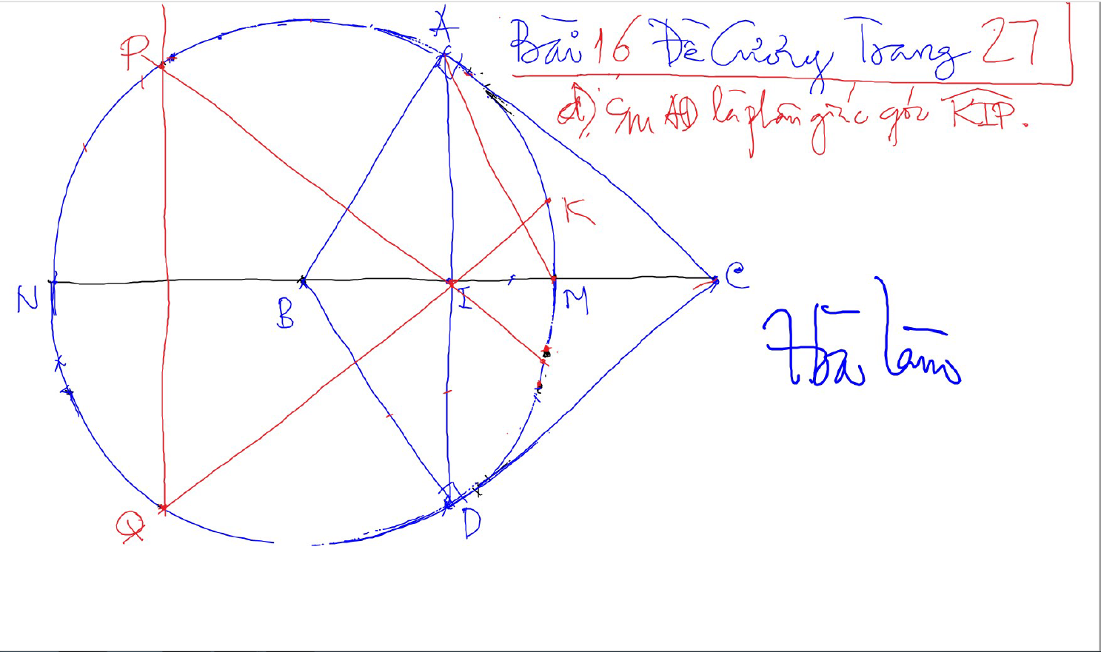
TIEP TUYEN & CAT TUYEN – De Thay Sang – 49 DC

Slide 44
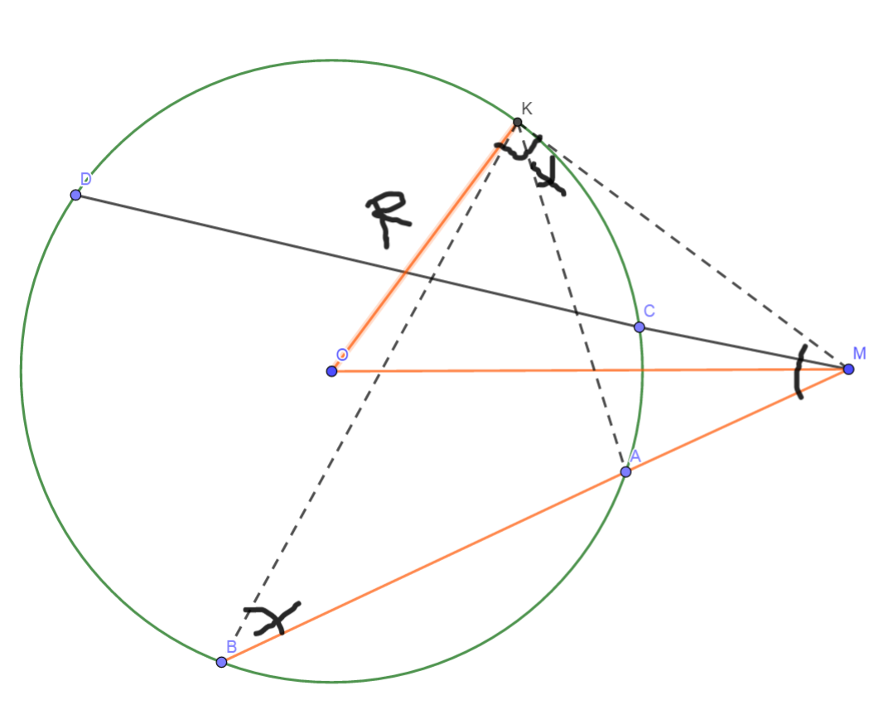
Phuong Tich cua mot diem nam ben ngoai duong tron
MA.MB=OM²-R²
He qua:
MA.MB=MC.MD=OM²-R²

Slide 45
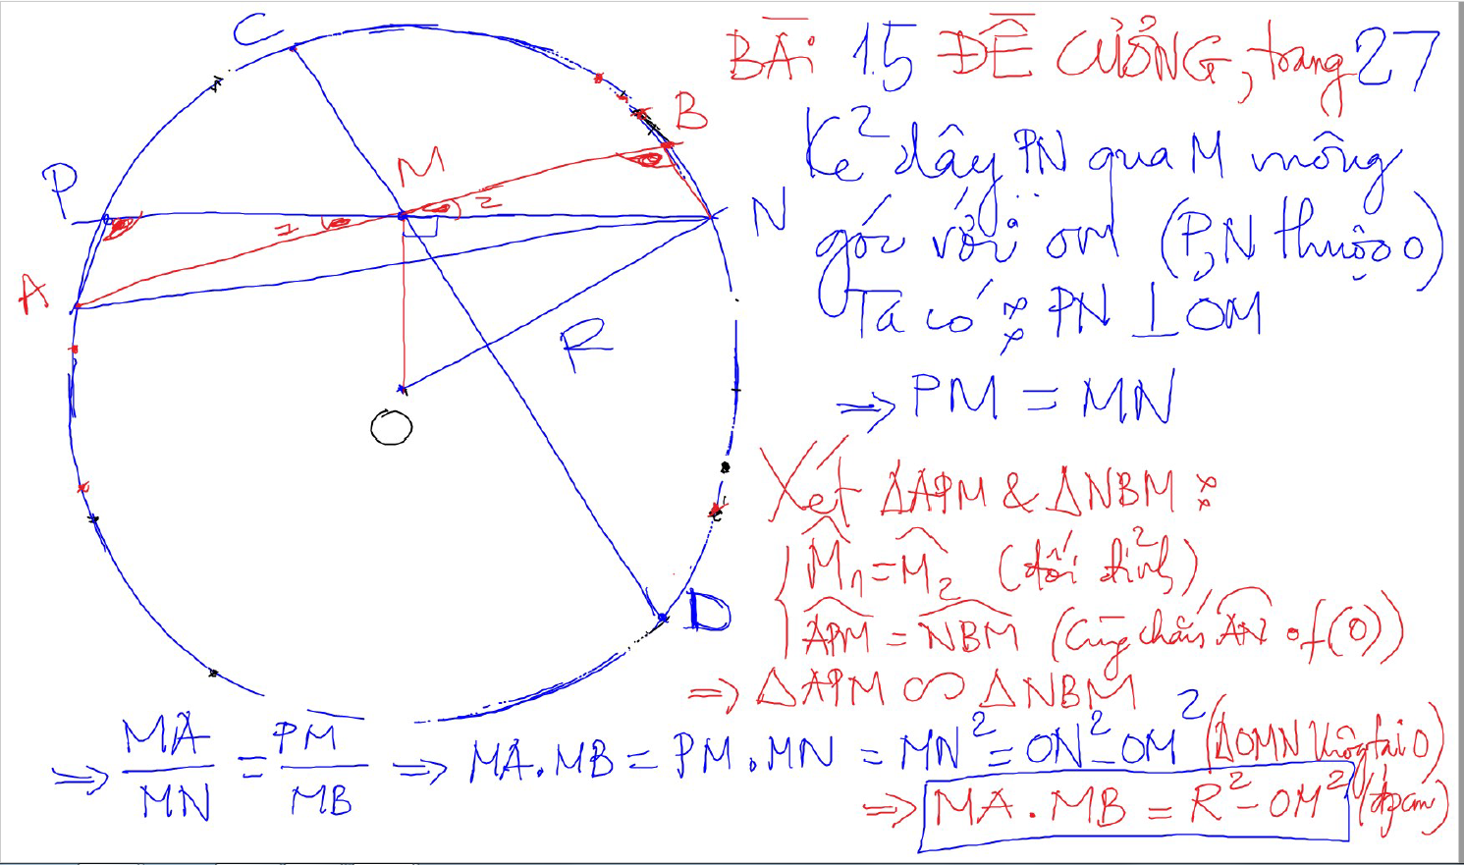
Phuong Tich cua mot diem nam ben TRONG duong tron
MA.MB=OM²-R²
He qua:
MA.MB=MC.MD=OM²-R²

Slide 46
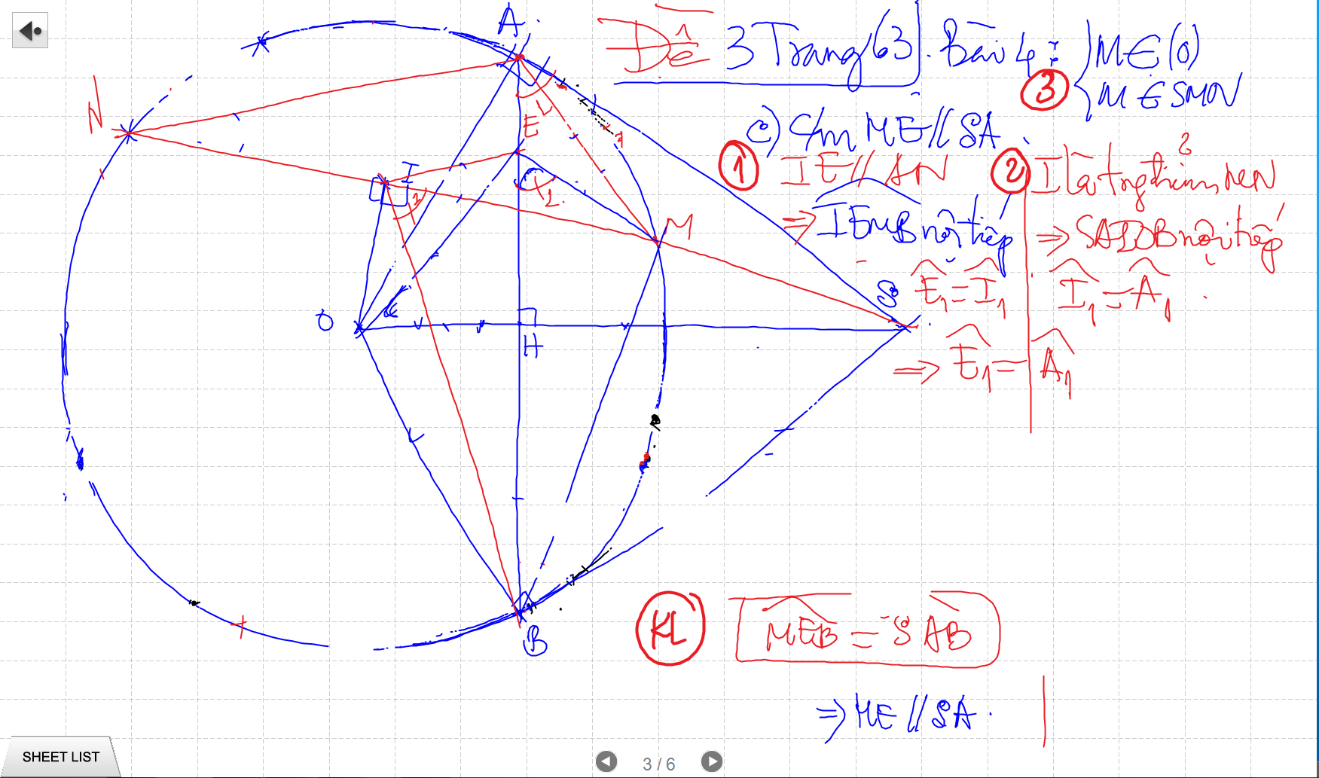

Slide 47
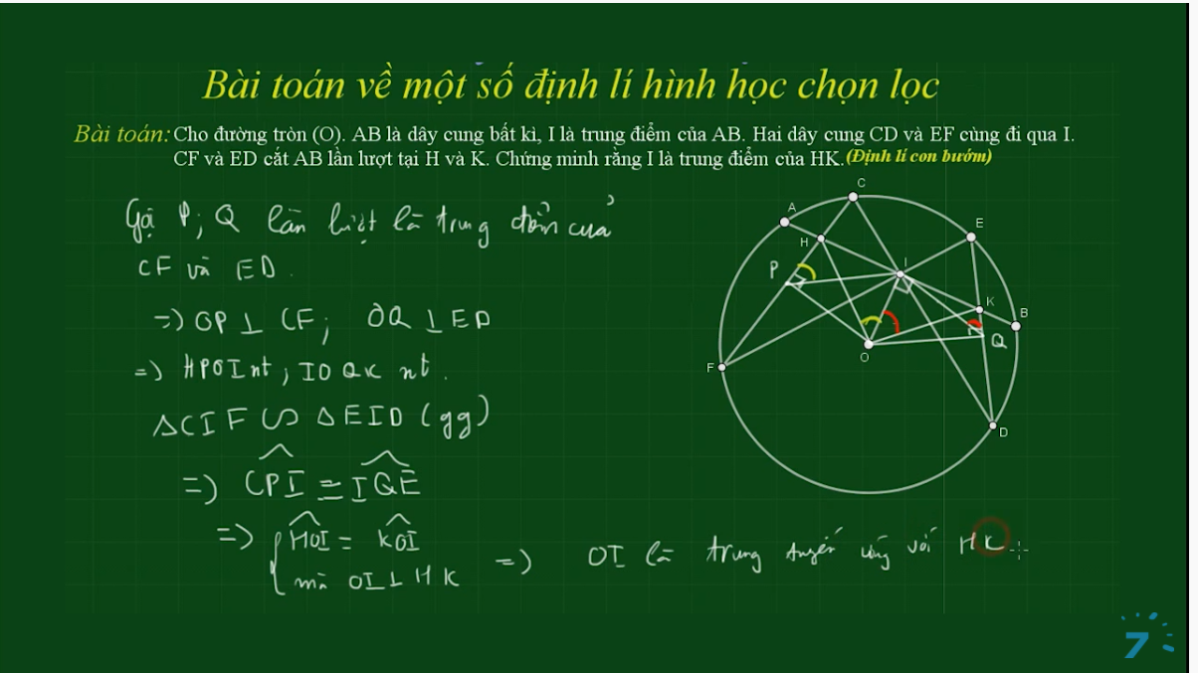

Slide 48
